Slide 1
第一章〓电工技术基础
家用电器的使用、电气设备的运行，都必须有电流作用；产生电流的一个必要条件，就是要构成闭合电路。本章主要介绍直流电路和单相、三相交流电路的基本电学量、基本定律及基本分析计算方法。这些内容是电工学的重要理论基础，也是以后学习变压器、电机以及建筑供电、照明等各种电路、电器的工作原理和分析计算的基础。

Slide 2
11〓直 流 电 路

Slide 3
111〓电路的基本概念
1 电路的组成
电路是电流的通路，是由若干电气设备与器件为了实现某一功能按一定方式组合而成的。实际电路的组成方式多种多样，但通常由电源(或信号源)、负载和中间环节3部分组成，如图11所示

Slide 4
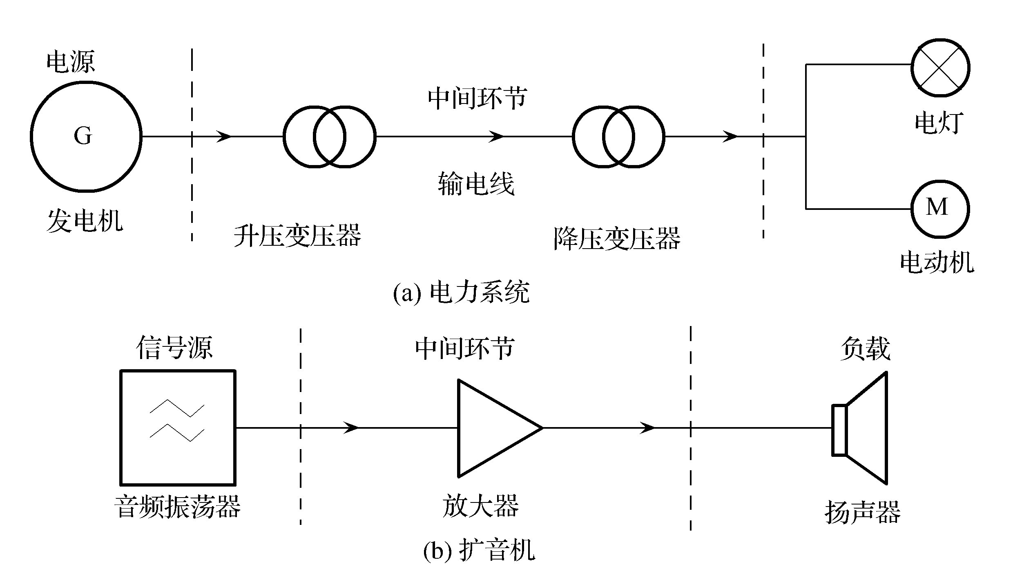
图1-1〓电路示意图

Slide 5
(1) 电源
电源是指电路中供给电能的装置，如图1-1中的发电机G。电源的作用是将其他形式的能量转换为电能，如电池将化学能转换为电能，发电机将机械能转换为电能等。它们是推动电路中电流流动的原动力。

Slide 6
(2) 负载
负载是指用电设备，它的作用是将电能转换为其他形式的能量，如电灯将电能转换为光能，电炉将电能转换为热能，电动机将电能转换为机械能，扬声器将电能转换为声能等。

Slide 7
(3) 中间环节
中间环节是连接电源和负载的部分，用来传输、分配、控制电能，如变压器、输电线、放大器、开关等。
电路可分为内电路和外电路。对于电源来说，电源内部的电路称为内电路，负载和中间环节称为外电路。

Slide 8
在电工技术中，为了分析问题方便，可以将实际器件抽象成理想化的模型，用一些规定的图形符号表示实际器件，将实际电路用电路模型表示。例如，图1-2(a)给出手电筒的实际电路，其电路元件有干电池、灯泡、开关和导线;图1-2(b)给出其电路模型，干电池用电动势E表示，内电阻用R₀表示，灯泡用电阻R表示，开关用无接触电阻的理想开关S表示。由于金属导线的电阻相对于负载电阻来说很小，一般可以忽略不计，即认为它是理想导线。

Slide 9
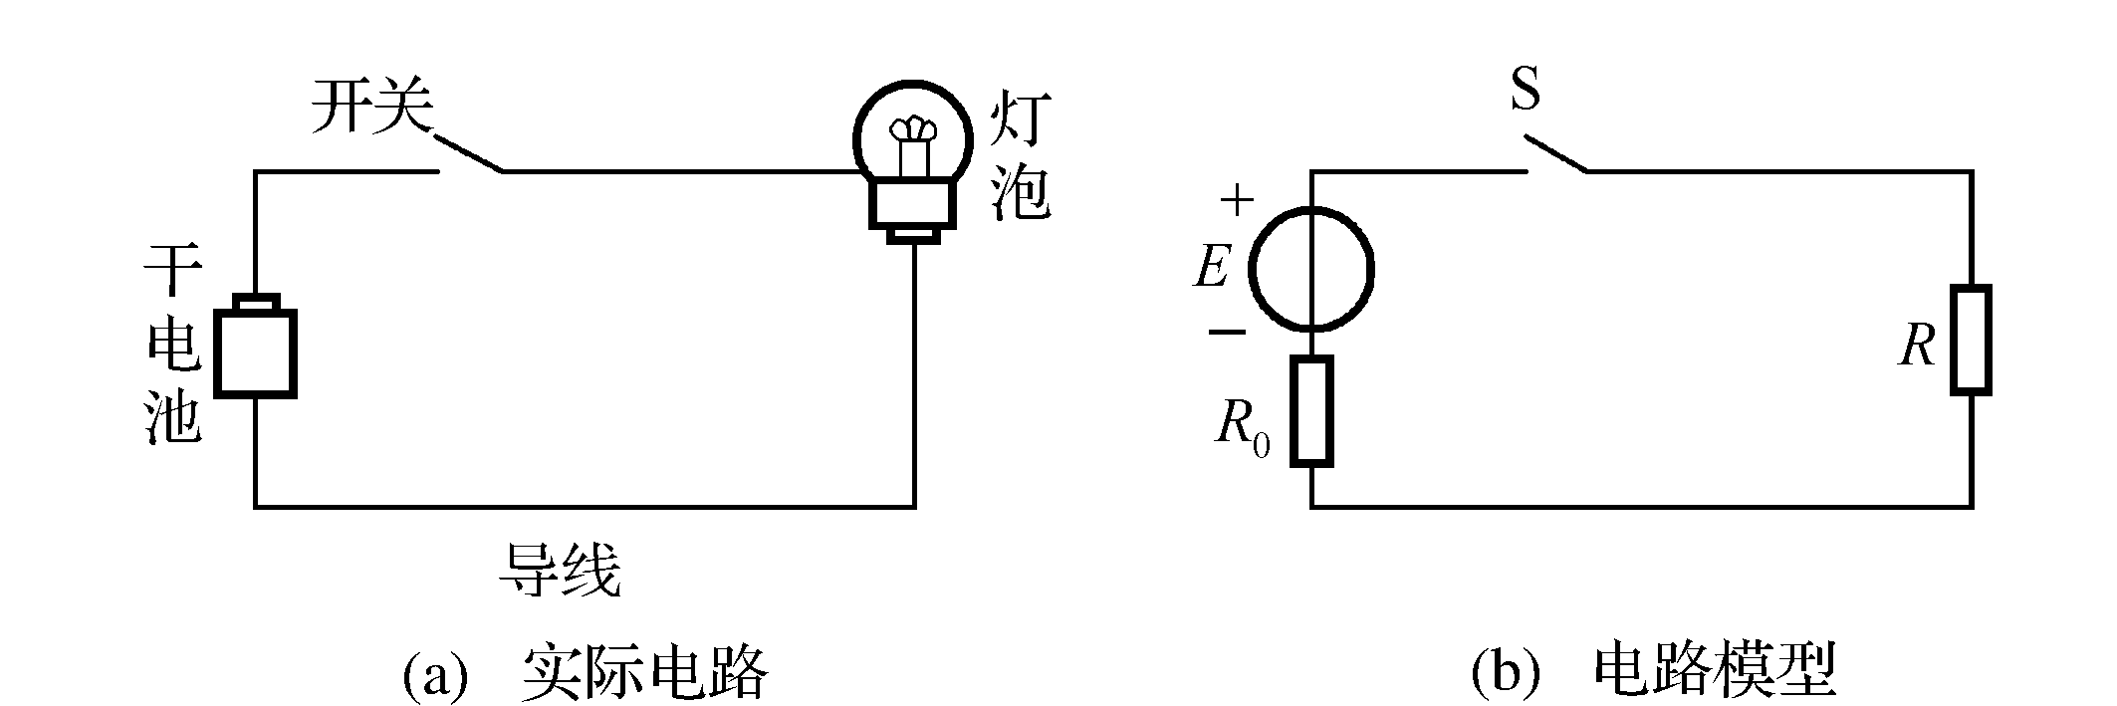
图1-2〓实际电路与电路模型

Slide 10
(4) 电路的作用
电路通常有两个作用：一是用来传递或转换电能，例如，发电厂的发电机将热能、水能等转换为电能，通过变压器、输电线等输送到建筑工地，在那里电能又被转换为机械能(如搅拌机)、光能(如照明)等；二是用来实现信息的传递和处理，例如，电视机接收天线把载有语言、音乐、图像信息的电磁波接收后转换为相应的电信号，而后通过电路将信号进行传递和处理，送到显像管和喇叭(负载)，将原始信息再现出来。

Slide 11
根据电路中使用的电源不同，电路可分为直流电路和交流电路。如果电路中电源电压是恒定不变的，该电路称为直流电路；如果电源电压随时间交替变化，称为交流电路。

Slide 12
2 电路的基本物理量
(1) 电流
在电场力作用下，电荷在电路中有规则地定向运动，形成了电流。电流的大小是用单位时间内通过导体某一截面的电荷量量度的，它称为电流强度i(简称电流)。设在dt时间内，通过导体某一截面S的电荷量为dQ，则电流强度为
i=dQ/dt (1-1)

Slide 13
通常规定，正电荷的移动方向为电流的正方向，而自由电子移动方向与电流的方向相反。大小和方向都不随时间变化的电流称为直流电流，简称直流。电流强度用符号I表示。电流强度I与电荷量Q的关系式为
I = Q/t (1-2)

Slide 14
在国际单位制中，电流强度的单位为A(安［培］)，即每秒内通过导体截面的电量为1C(库仑)时，则电流为1A。在计量较小的电流时，电流强度的单位是mA(毫安)和μA(微安)。它们的关系为
1A=10³mA=10⁶μA

Slide 15
把大小和方向都随时间周期性变化且在一周期内平均值为零的电流称为交流电流，简称交流。生活和生产中使用的电流就是正弦交流电流。周期性变化，但在一个周期内的平均值不等于零的电流称为脉动电流。电子技术中常用的脉冲控制信号就是脉动电流。

Slide 16
在分析、计算较复杂电路时，开始往往难以判断电路中电流的实际方向。通常可以事先任意选定某一方向作为电流的正方向也称参考方向，把电流看成代数量进行计算。如果计算后该电流值为正值，说明电流的实际方向与参考方向相同；反之，电流值为负值，则电流的实际方向与参考方向相反，如图1-3所示。

Slide 17
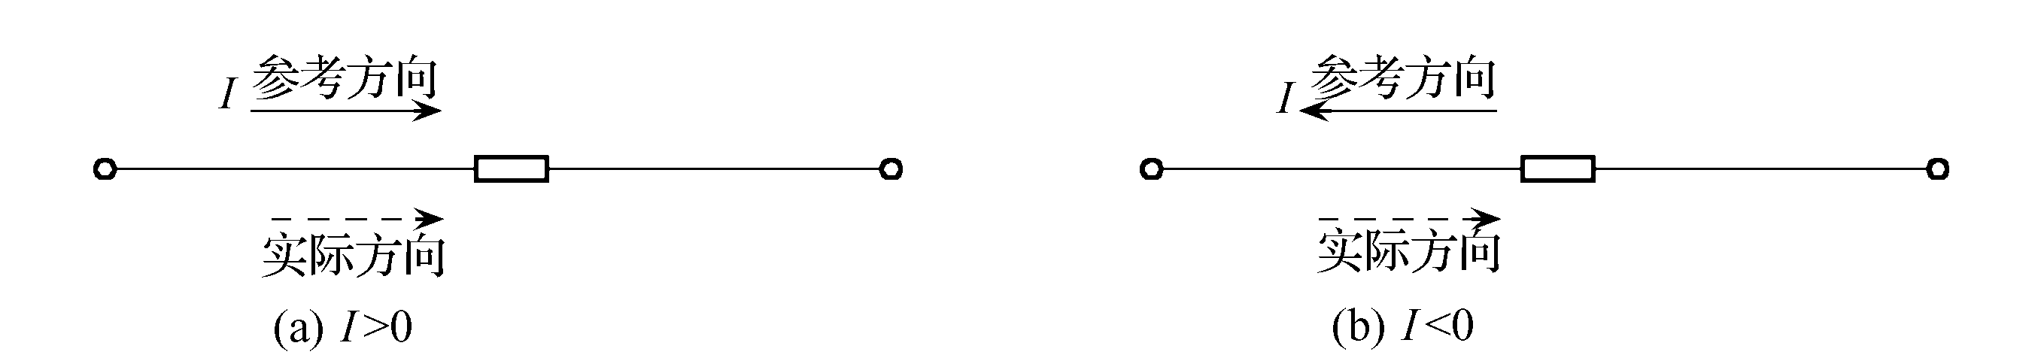
图1-3〓电流的参考方向与实际方向

Slide 18
(2) 电势与电压
1) 电势。电荷在电场或电路中具有一定的能量，电场力将单位正电荷从某一点沿任意路径移到参考点所做的功称为该点的电势或电位。
就像人们以海平面作为衡量物体所处高度的参考点一样，计算电势也必须有一个参考点才能确定它的具体数值。参考点的电势一般规定为零，高于参考点的电势为正，低于参考点的电势为负。

Slide 19
在电工学中通常以大地的电势为零。有些用电设备为了使用安全，将机壳与大地相连，称为接地。

Slide 20
2) 电压。电路中某两点间的电势之差称为电压。例如，A、B两点的电势分别为U_{A}、U_{B}，则两点之间的电压为
U_{AB}=U_{A}－U_{B}(1-3)
在直流电路中，电场力把电荷Q从A点移到B点所做的功为
W_{AB}=QU_{AB}=Q(U_{A}－U_{B}) (1-4)

Slide 21
在国际单位制中，电势、电压的单位是V(伏［特］)，简称伏。电场力将1C正电荷从A点移到B点所做的功为1J(焦［耳］)时，A、B两点之间的电压为1V。电压的单位还有μV、mV和kV。它们的关系为
1 kV=10³V
1 V=10³ mV=10⁶μV
与电流一样，电压也分为直流电压、交流电压。在分析与计算电路时，通常把电势降低的方向作为电压的参考方向，把电压看成代数量进行计算。

Slide 22
(3) 电动势
从电源的外电路看，正电荷在电场力的作用下，从高电势向低电势移动，形成了电流，即电源使电荷移动做功。为了使电流维持下去，电源必须依靠其他非电场力(如电池的化学能)把正电荷从电源的低电势端(负极)移到高电势端(正极)。将单位正电荷从电源的负极移到正极所做的功，称为电源的电动势，用符号E表示
E=W/Q(1-5)
电动势的单位也是V。

Slide 23
电动势是衡量电源做功能力的一个物理量，这和前面所述的电压是衡量电场力做功的能力是相似的。它们的区别在于电场力能够在外电路中把正电荷从高电势端(正极)移向低电势端(负极)，电压正方向规定为自高电势端指向低电势端，是电势降低的方向；电动势能把电源内部的正电荷从低电势端(负极)移向高电势端，电动势的正方向规定为在电源内部自低电势端指向高电势端，也就是电势升高的方向。

Slide 24
(4) 电阻与电阻率
电阻表示物体阻碍电流通过的能力。电阻的符号为R或r，电阻的单位是Ω(欧［姆］)，简称欧。较大的单位是kΩ(千欧)和MΩ(兆欧)。它们的关系为
1 kΩ=10³Ω
1MΩ=10⁶Ω

Slide 25
导体的电阻不仅和导体的材料种类有关，而且还和导体的尺寸有关。实验证明，同一材料的导体电阻和导体长度L成正比，和导体的截面积S成反比，即
R=ρL/S (1-6)
式中：L的单位为m；S的单位为mm²；R的单位为Ω；ρ叫做导体的电阻率，单位是Ω· mm²／m。例如，铜的电阻率ρ=0.0175Ω·mm²／m，铝的电阻率ρ=0.029Ω·mm²／m，电阻的倒数G=1/R称为电导，是表示物体导电能力的一个物理量，电导的单位是1／Ω，或称为西门子(S)，简称西。

Slide 26
(5) 电功率与电能
电路中电流通过用电设备时，电能将转换成其他形式的能量而做功。单位时间内电流所做的功称为电功率，简称功率，用符号P示。设在dt时间内电路转换的电能为dW，则有
P=dW/dt (1-7)
在t1－t2的一段时间内电流做的功W为
W=∫^{t2}_{t1}pdt (1-8)

Slide 27
在国际单位制中，电功率的单位是W(瓦特)，简称瓦，还可采用kW(千瓦)和mW(毫瓦)表示。它们的关系是
1kW=10³W
1W=10³mW
在直流电路中用电设备的电功率P与电源的电压U、通过的电流I及负载电阻的关系可用式(1-9)表示
P=UI=I²R=U²/R (1-9)

Slide 28
用电设备工作一定时间t之后消耗的电能W可用式(110)表示
W=Pt(1-10)
当功率的单位用kW(千瓦)、时间的单位用h(小时)表示时，电能的单位为kWh(千瓦时)，习惯上称度。一般电度表的计量单位都以度表示。kWh与J的换算关系为
1kWh=3.6×10⁶J

Slide 29
3 电路的工作状态
已经知道电路由电源、负载和中间环节三个基本部分组成的。在实际各工作中，由于连接方式不同，电路的工作状态常有空载(开路)、短路和负载(通路)情况。下面以最简单的直流电路为例介绍在三种工作状态下的电流、电压和功率方面的特征。

Slide 30
(1) 空载状态
在图1-4(a)电路中，当开关打开时，外电路与电源断开，电路处于空载(开路)状态。电路的电流为零，电源的内阻压降IR₀也等于零，这时电源的端电压U(也称空载电压)等于电源的电动势E，负载电阻R不消耗功率。处于空载状态时电路具有下列特征：
I=0U=E
P_{E}=0 P=0

Slide 31
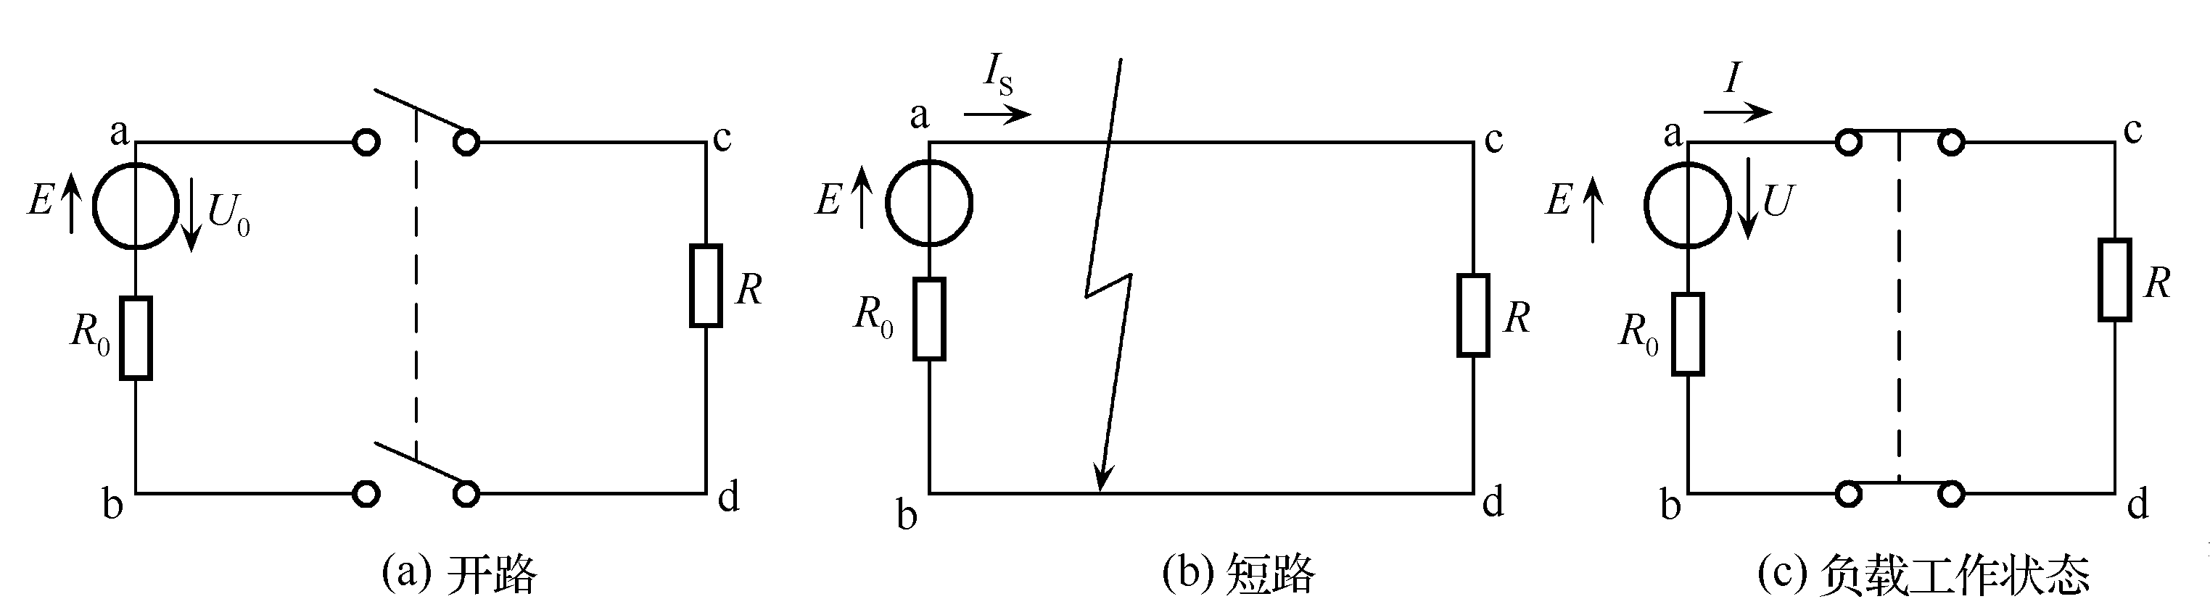
图1-4〓电路的工作状态

Slide 32
(2) 短路状态
在图1-4(b)电路中，负载电阻R为零时或者由于某种原因电源两端被导线直接联通时，电流不通过负载电阻而直接流回电源，电路处于短路状态。电路短路时，外电路电阻R为零，电源端电压U也为零，电源电动势全部降在电源的内阻R₀上。一般电源内阻R₀很小，因此电路电流就很大，称为短路电流，用I_{S}表示。处于短路时电路具有下列特征：
U=0  I_{S}=E/R₀
P_{E}=I²_{S}R₀ P=0

Slide 33
电路短路时，短路电流很大，容易损坏电源和造成严重事故，所以应该尽力预防。一般情况下，短路是由于电气设备和线路的绝缘损坏或者接线错误引起的。为了避免短路故障造成的损失，通常在电源引入处接入熔断器或自动断路器，在电路出现短路故障时快速切断电源，以避免重大损失。

Slide 34
对于实际的电气设备，为了让其取得最好的技术及经济效能，制造厂家对其性能、使用条件等都用一些技术数据加以规定，这些规定的技术数据称为电气设备的额定值，如额定电压、额定电流、额定功率等。如果电气设备按照额定值运行，则称电路处于额定工作状态(满载运行)，它是负载状态的一个特例。
为使电气设备长期、安全工作，使用者必须按照制造厂家给定的额定值条件来使用设备，绝不允许超过额定值运行。

Slide 35
112〓电路的基本定律
1 欧姆定律
(1) 一段电路的欧姆定律
当电阻两端加上电压时，电阻中就会有电流通过，如图15(a)所示。实验证明：在一段没有电动势而只有电阻的电路中，电流I的大小与电阻R两端的电压U高低成正比，与电阻值R的大小成反比。这就是一段电路的欧姆定律。此定律可用式(1-11)表示：I=U/R(1-11)

Slide 36
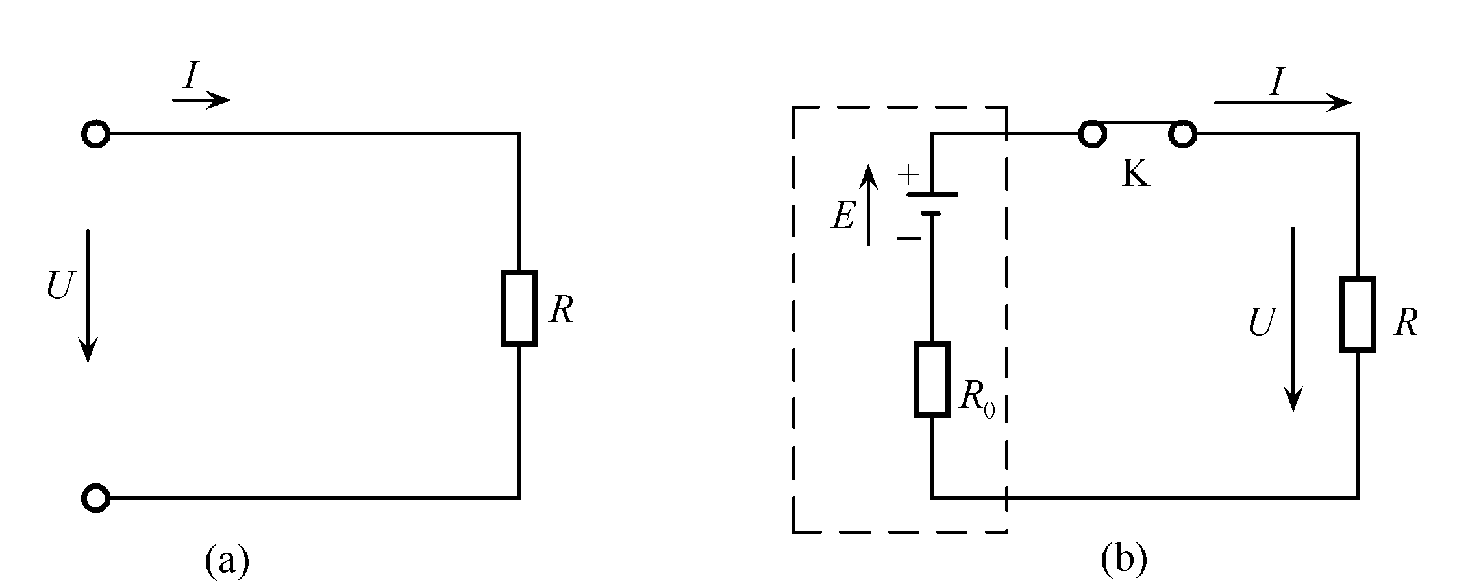
图1-5〓欧姆定律

Slide 37
欧姆定律表示电压、电流和电阻三者之间的变化关系，只要知道其中任意两个量，就可以求出第三个量。如果R与电压和电流无关，是常数，这个电阻就是线性电阻。线性电阻的伏安特性如图1-6所示。

Slide 38
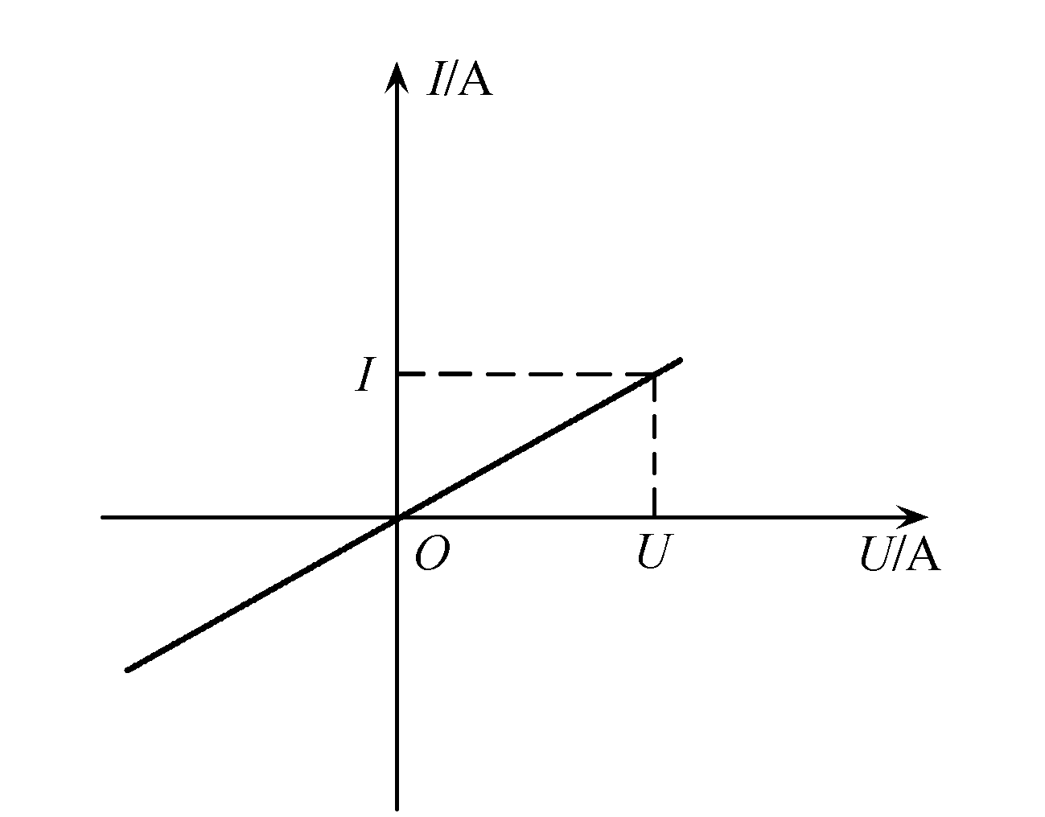
图1-6〓线性电阻的伏安特性

Slide 39
(2) 闭合电路欧姆定律
以直流发电机或蓄电池等作电源供电给负载的电路如图1-5(b)所示。图中电源的电动势为E，电源的内阻为R₀，E与R₀构成了电源的内电路，如图中虚线所框的部分，负载电阻只是电源的外电路。外电路和内电路共同组成了闭合电路。闭合电路的计算，仍可用欧姆定律进行：
I=E/(R+R₀) (1-12)
E=IR+IR₀=U+IR₀
U=E-IR₀ (1-13)

Slide 40
式(1-12)、式(1-13)就是闭合电路欧姆定律的表达式。式中IR₀称为电源的内部压降(或称内阻压降)，U称为电源的端电压。当电路闭合时，电源的端电压U等于电源的电动势E减去内部压降IR₀。电流愈大，则电源的端电压下降得愈多。表示它们关系的曲线，称为电源的外特性曲线，如图1-7所示。
一般情况下，电路的负载电阻总是比电源的内阻大得多。因而电源的内部压降IR₀总是比电源的端电压U要小得多，因此电源的电动势与电源端电压接近相等，即U≈E。

Slide 41
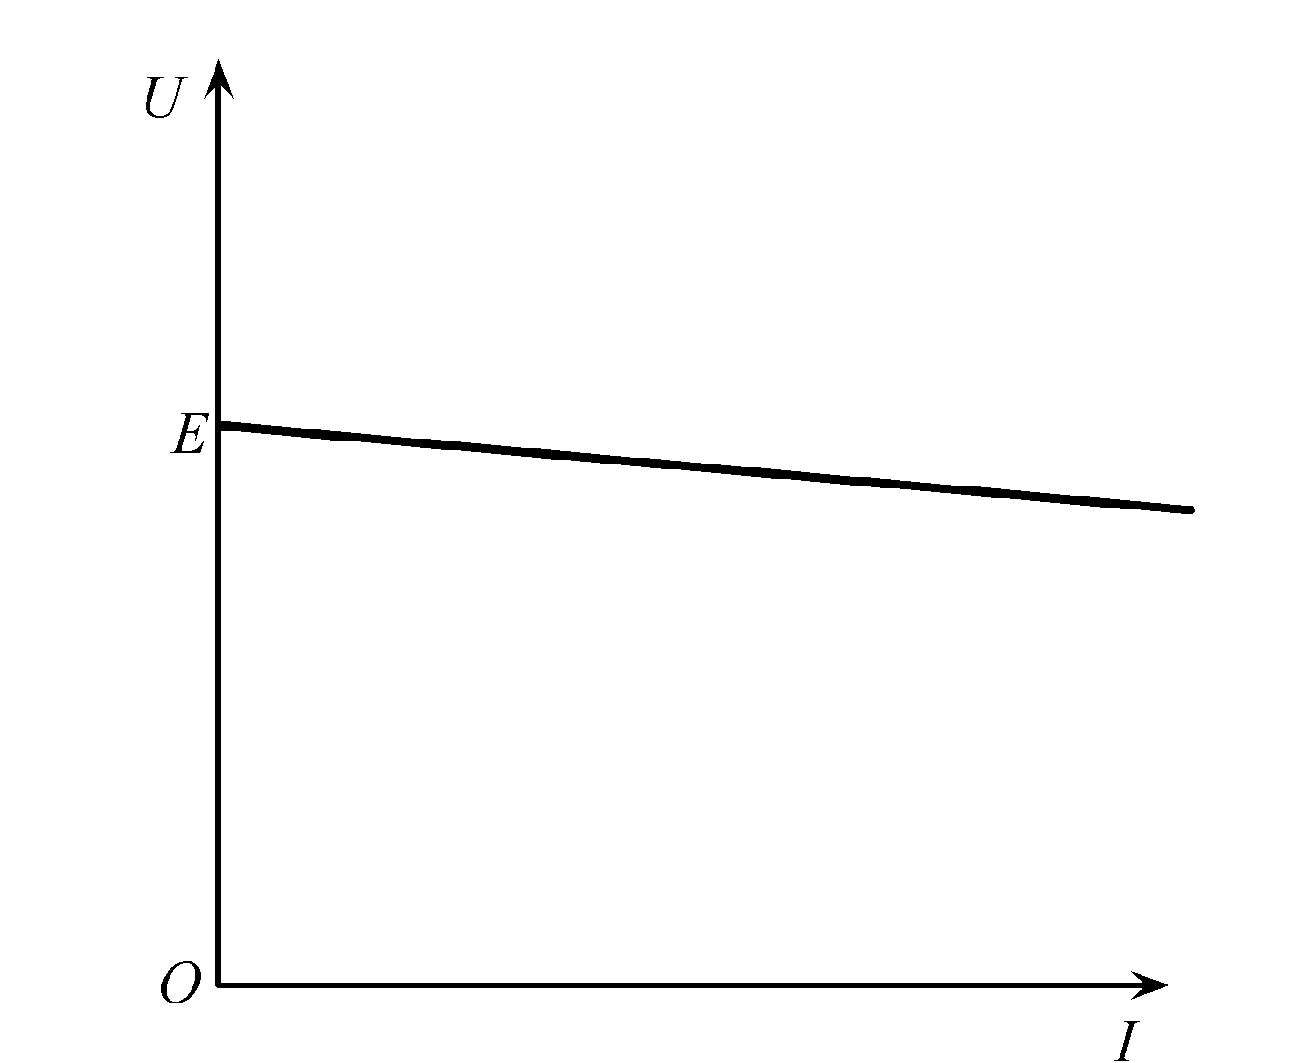
图1-7〓电源的外特性曲线

Slide 42
如果将式(1-13)各项乘以I，则得到功率平衡式：
UI=EI-I²R₀
P=P_{E}-P₀ (1-14)
或
P_{E}=P+P₀ (1-15)
由式(1-15)可见，电源产生的电功率P_{E}等于负载消耗的电功率P与电源内阻R₀上消耗的电功率P₀之和。它完全符合能量守恒定律。

Slide 43
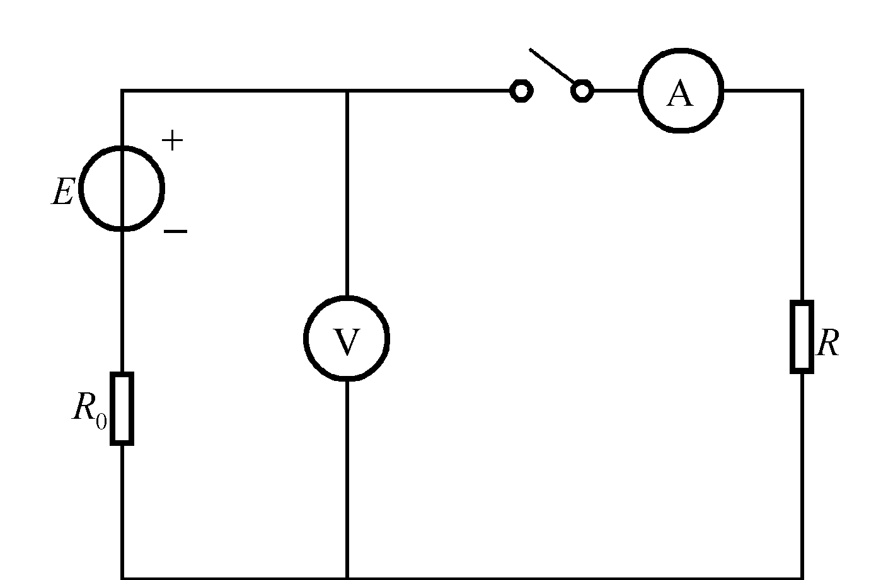
图1-8〓例1-1附图

Slide 44
【例1-1】〓如图1-8所示，电源的电动势E=12V，电源的内阻R₀=0.5Ω，负载电阻R=10Ω。当开关K合上后，试求：(1)流过电流表的电流I、电阻R两端的电压U和消耗的电功率P、电源的内部压降U₀和内阻消耗的功率P₀各为多大?(2)当R=0时，电路中的I、U、P、U₀及P₀各为多大?(3)当R=∞时，电路中的I、U、P、U及P₀各为多大?

Slide 45
解：(1) I=E/(R+R₀)=12/(10+0.5)=1.14 (A)
U=IR=1.14×10=11.4 (V)
P=I²R=(1.14) ²×10=13 (W)
U₀=IR₀=1.14×0.5=0.57 (V)
P₀=I²R₀=(1.14) ²×0.5=0.65 (W)

Slide 46
(2) 当R=0时，外电路处于短路状态，此时有
I=E/(R+R₀)=E/R₀=12/0.5=24 (A)
U=IR=0
P=I²R=0
U₀=IR₀=24×0.5=12 (V)
P=I²R₀=24²×0.5=288 (W)

Slide 47
(3) 当R=∞时，外电路处于开路状态，此时有
I=0 U=E=12VP=0
U₀=0 P₀=0
由上述计算可以看到，因电源内阻一般比较小。当负载电阻等于零时，通过电源的电流很大，在电源内阻上的电压降和消耗功率都将很大。

Slide 48
2 焦耳定律
当电流通过电炉的电阻丝时，电炉会发热。电流通过任何导体时，就有部分电能转换为内能，提高了导体的热量。把这种由电能转化为内能而放出热量的现象，叫做电流的热效应。实验证明，电流通过导体时所产生的热量Q与电流I的平方、导体本身的电阻R以及通电时间t成正比。这个关系称为焦耳定律，可用式(1-16)表示：
Q=I²Rt(1-16)

Slide 49
当电流I单位为A、电阻单位为Ω、时间单位为s时，热量的单位为J(焦耳)。相当于
电阻为1Ω的导体中通过1A的电流时每秒钟产生的热量。
电流的热效应可以为人们服务，但某些场合却是有害的。如在变压器、电机等电气设备中，电流通过线圈时产生的热量会使这些设备的温度升高，如果散热条件不好，严重时可能烧坏设备。

Slide 50
为了使电气设备能安全、经济地运行，就必须对电压、电流和功率等参数值给予一定限制。电气设备在安全工作时所能允许承受的最大工作电压、电流和功率等数值，称为额定电压、额定电流、额定功率。

Slide 51
【例1-2】〓加在内阻r=2.00Ω的电动机上的电压为110V，通过电动机的电流为5.00A，求：(1) 电动机消耗的电功率P；(2) 通电10min电动机产生的热量；(3) 电动机的效率。
解：(1) 负载是非纯电阻电路，电功率为
P=UI=110×5.00W=550W

Slide 52
(2) 电动机消耗的电热功率为
PQ=I²r=5.002×2.00W=50.0W
电动机产生的热量为
Q=PQt=I2rt=50.0×600=30 000.0(J)
(3) 电动机将电能转化为机械能的功率
PJ=P－PQ=(550－50)W=500W
效率为
η=PJ/P=0.91=91％

Slide 53
3 基尔霍夫定律
基尔霍夫定律是进行电路分析的基本定律，它又分为电流定律(KCL)和电压定律(KVL)两条定律。前者适用于节点，说明电路中各电流之间的约束关系；后者适用于回路，说明电路各部分电压之间的约束关系。为了便于介绍基尔霍夫定律，这里，首先结合图1-9介绍几个术语。

Slide 54
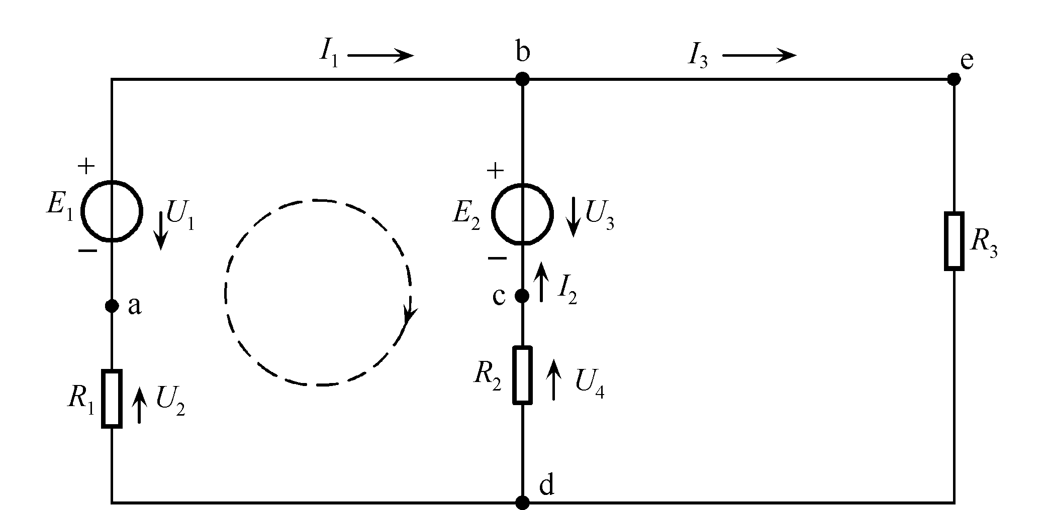
图1-9〓基尔霍夫定律

Slide 55
支路：没有分支的电路称为支路。图1-9中共有3条支路，分别是bad、bcd和bed。
节点：3条或3条以上支路的交点称为节点。图1-9中共有两个节点，它们是b点和d点。
回路：电路中任意一个闭合路径称为回路。回路由一条或多条支路组成。图1-9中共有3个回路，分别是abeda、abcda和cdedc。

Slide 56
网孔：回路平面上不含支路的回路叫网孔。图1-9中有两个网孔，分别是abcda和cbedc。
注意回路abeda中含有支路bcd，因此它不是网孔。

Slide 57
(1) 基尔霍夫电流定律
基尔霍夫电流定律(KCL)是用来确定电路中连接同一节点的各支路电流间关系的定律，它的内容是：对于电路中任一节点，在任一时刻流入节点的电流之和等于流出该节点的电流之和，即流经任意一个节点上的电流的代数和恒等于零。
对于图19所示电路中的节点b，有
I₁+I₂=I₃

Slide 58
假定流入节点电流取正，流出节点电流取负，有
I₁+I₂－I₃=0
∑I=0
基尔霍夫电流定律是电流连续性的表现，是电路中的一个普遍适用的定律，即不管电路是线性的还是非线性的，也不管各支路上接的是什么样的元器件，它都适用。
KCL不仅能适用于电路的节点，还可以推广应用到电路中任意假设的闭合面。如图1-10所示的晶体管，同样有Ic＋Ib－Ie=0

Slide 59
【例1-3】〓图1-11所示电路中，已知I₁=0.2A，I₂=-0.3A，I₃=-0.1A，I₄=-0.7A，求I₅。
解：由KCL可得
I₁－I₂+I₃+I₄－I₅=0
即
I₅= I₁－I₂+I₃+I₄－I₅
=0.2－(－0.3)+(－0.1)+(－0.7)=-0.3(A)

Slide 60
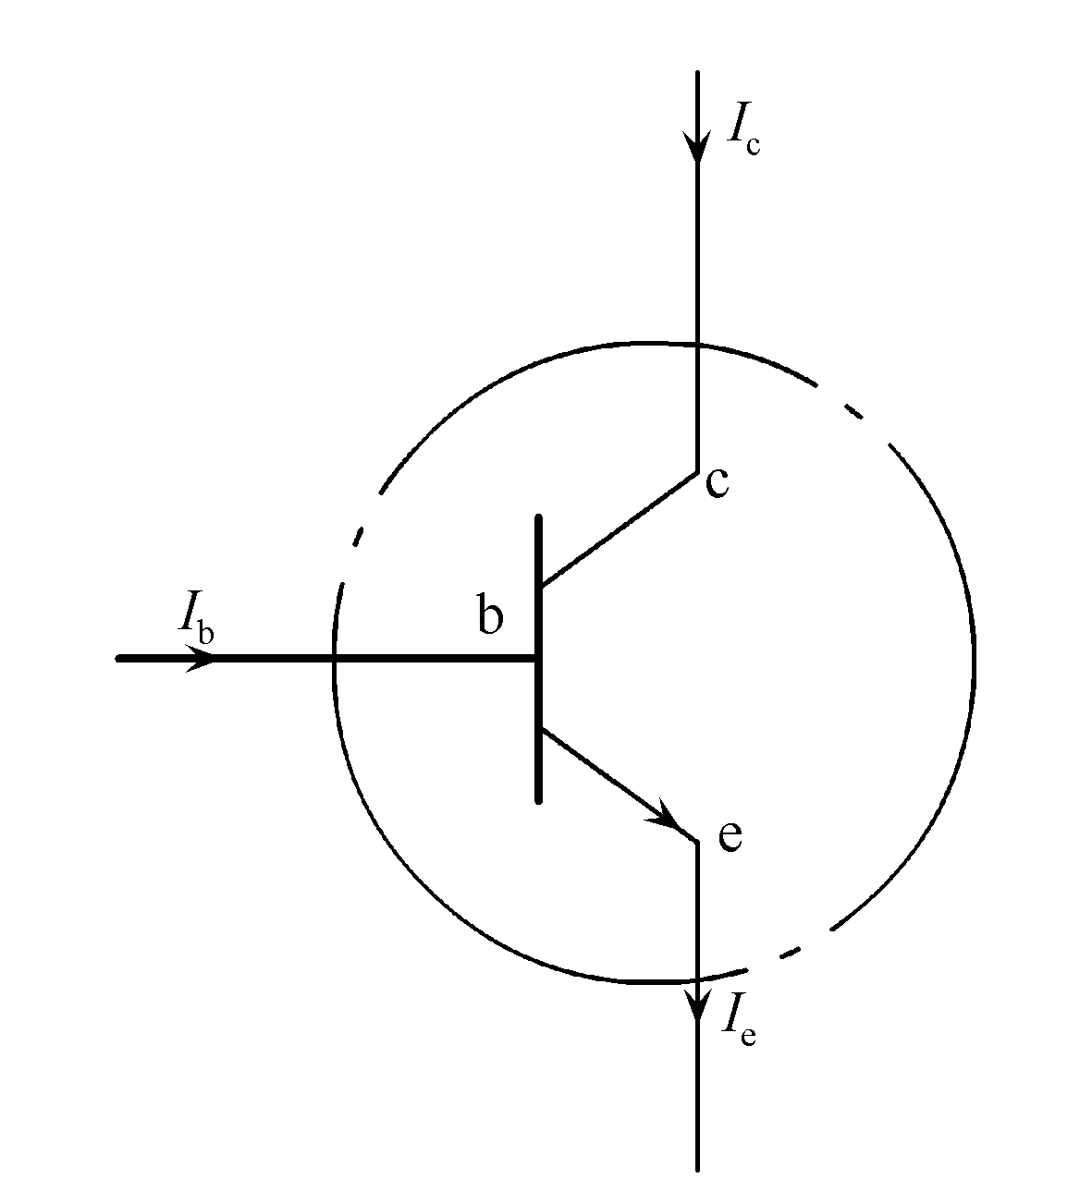
图1-10〓基尔霍夫电流定律

Slide 61
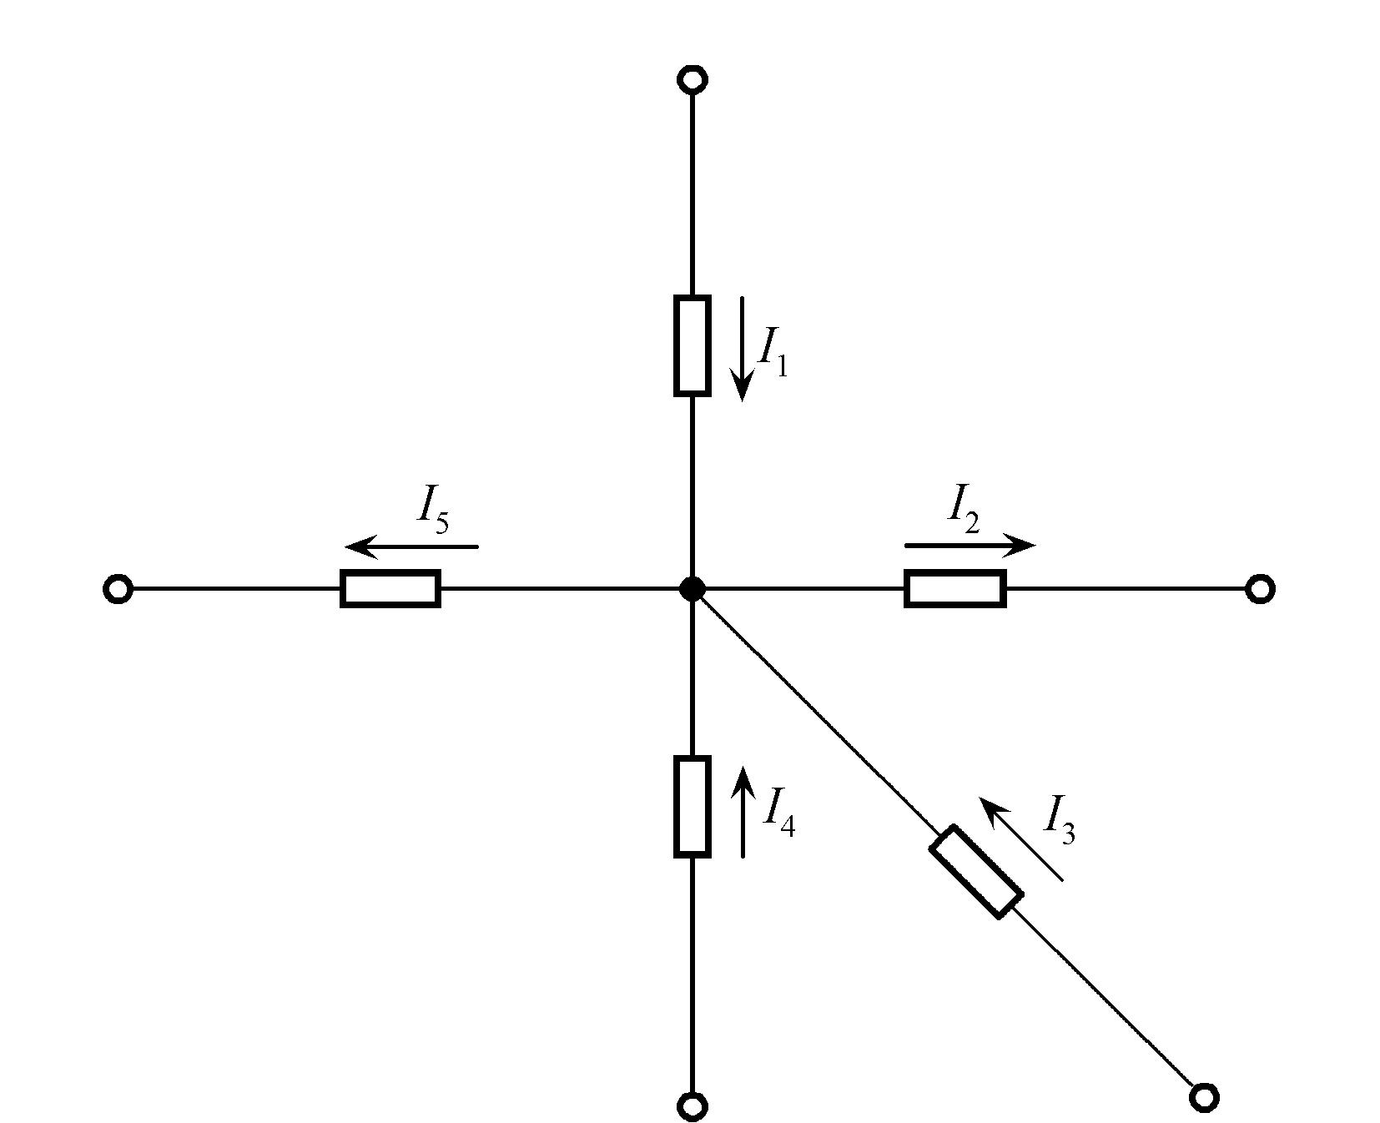
图1-11〓例1-3附图

Slide 62
(2) 基尔霍夫电压定律
基尔霍夫电压定律(KVL)是用来确定回路中各部分电压之间关系的定律，它的内容是：对于电路中的任一回路，从回路中任意一点出发沿该回路绕行一周，则在此方向上的电势上升之和等于电势下降之和。
在图19中，沿abcda回路顺时针方向绕行一周，可列出下面的电压方程：
-U₁+U₃－U₄+U₂=0或
U₁+U₄=U₂+U₃即 ∑U=0

Slide 63
因此，基尔霍夫电压定律还可表示为：对于电路中任一回路，沿该回路绕行一周，各部分电压的代数和恒等于零。在列方程时，电压、电流的参考方向与回路绕行方向一致时取正号，相反时取负号。电动势的参考方向与回路绕行方向一致时取负号，相反时取正号。

Slide 64
【例1-4】〓如图1 12所示电路中，求I₁、I₂、I₃、I₄和U。
解：根据KCL，对节点a可得
I₁－6+10=0
即
I₁=10－6=4(A)

Slide 65
对节点b可得
I₁+2+I₂=0
即
I₂=-I₁－2=-4-2=-6(A)
对节点c可得
-I₂－4+I₃=0
即
I₃=I₂+4=-6+4=-2(A) 

Slide 66
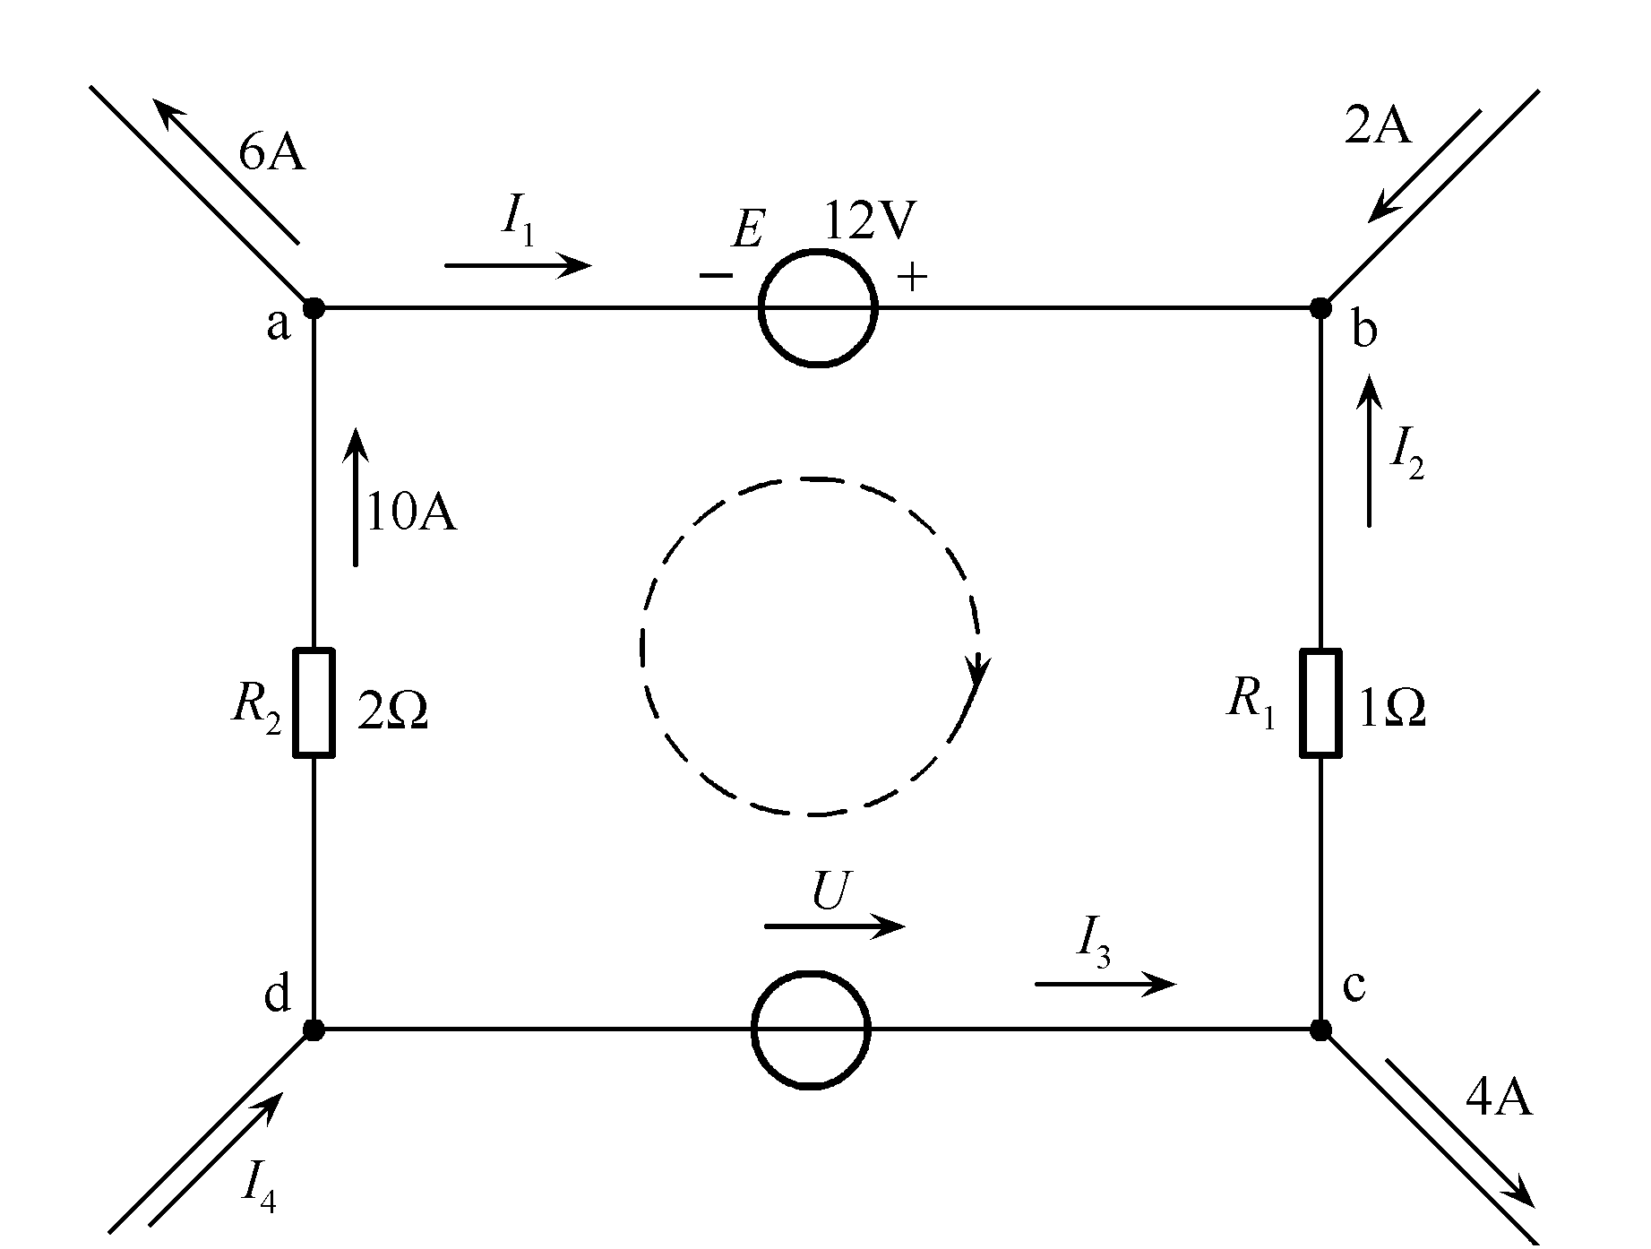
图1-12〓例1-4附图

Slide 67
对节点d可得
-I₃-10+I₄=0即
I₄=I₃+10=-2+10=8(A)
根据KVL可得
-E-I²R₁－U+10R₂=0
即
U=10R₂－E－I²R₁=10×2－12－(－6)×1=14(V)

Slide 68
113〓直流电路的计算
1 支路电流法
支路电流法是分析、计算复杂电路的一个基本方法。该方法以电路中各支路电流为待求量，根据基尔霍夫电流定律和基尔霍夫电压定律分别列出电流和电压方程，而后求解得出各支路电流。

Slide 69
支路电流法的解题步骤如下：
1) 标出各支路电流的参考方向及回路的绕行方向，如果不能确定电流的实际方向，可先假定一个方向，根据计算出的电流值的正负，可判别电流实际方向。
2) 根据基尔霍夫电流定律列出各节点的电流方程。如果电路中有n个节点，则列出n-1个独立电流方程。

Slide 70
3) 根据基尔霍夫电压定律列出回路的电压方程。如果电路中有n个节点、m条支路，则需要m个独立方程才能解出各支路电流，而电流方程已经列出了n－1个，所以回路电压方程应当有m-(n－1)个。通常，选取电路的网孔作为回路，列出的方程定为独立方程。
4) 求解联立方程组，得出各支路电流。
下面以例题的形式，对以上解题步骤予以说明。

Slide 71
【例1-5】〓图1-13所示电路中，已知E₁=16V，E₂=10V，R₁=2Ω，R₂=10Ω，R₃=5Ω，试求各支路电流I₁、I₂、I₃。
解：图中有2个节点a和b，各支路电流的参考方向如图1-13所示，由KCL列出(2-1)1个节点电流方程为
I₁+I₂-I₃=0
根据图中电路的网孔数列出电压方程：
对网孔1可得-E₁+E₂－I₂R₂+I₁R₁=0
对网孔2可得-E₂+I₃R₃+I²R₂=0

Slide 72
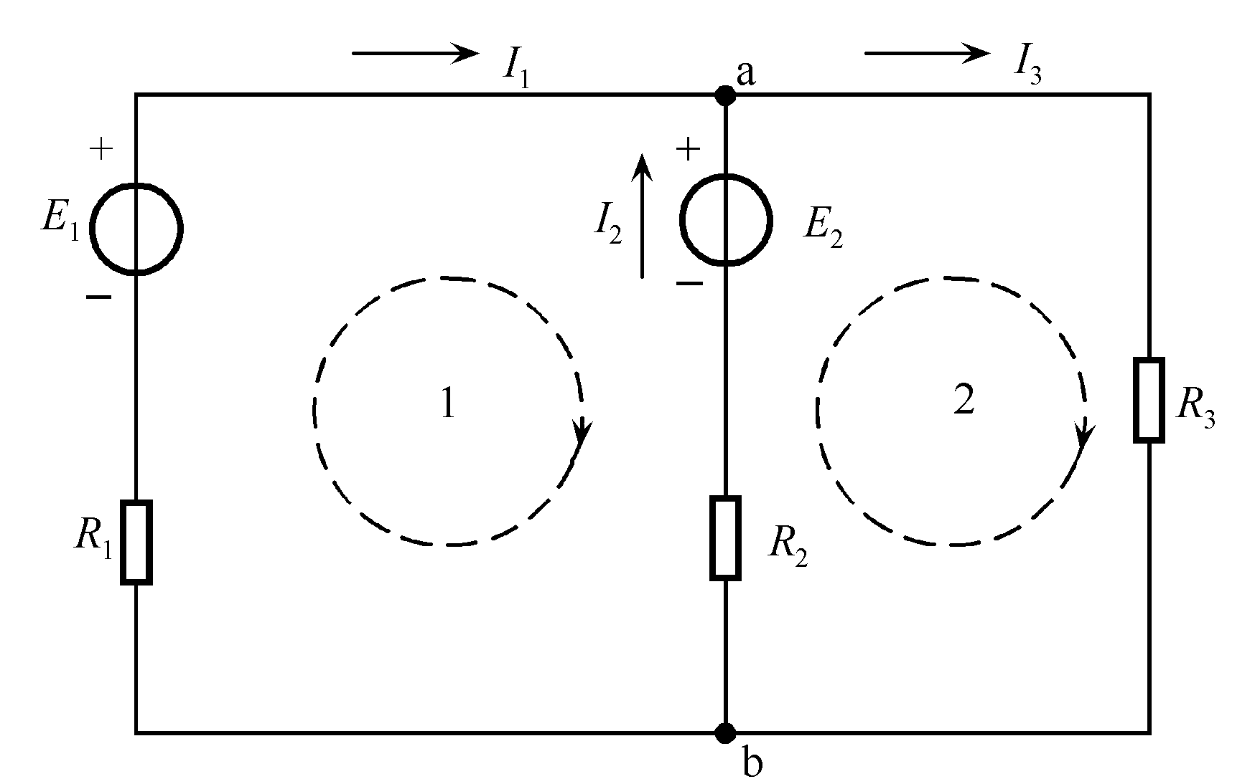
图1-13

Slide 73
将已知数据代入上述方程，解联立方程组：
I₁+I₂－I₃=0
-16+10－10I₂+2I₁=0
-10+5I₃+10I₂=0
I₁=2.375A
I₂=-0.125A
I₃=2.25A

Slide 74
2 戴维南定理
对于一个复杂的电路，有时只需要计算其中某一条支路的电流［如图1-14(a)中的电流I₄］，此时可以将这条支路划出，而把其余部分看作一个有源二端网络。如图1-14(a)所示。中点画线框住的部分，就可以用一个内部标以“N”的方框代替，等效为如图1-14(b)所示的电路。

Slide 75
所谓有源二端网络，就是指具有两个出线端的内含独立电源的部分电路。不含独立电源的二端网络则称为无源二端网络。有源二端网络对外电(如图中的R₄支路)路的作用可以用一个等效电压源代替，戴维南定理说明了这方面的问题。

Slide 76
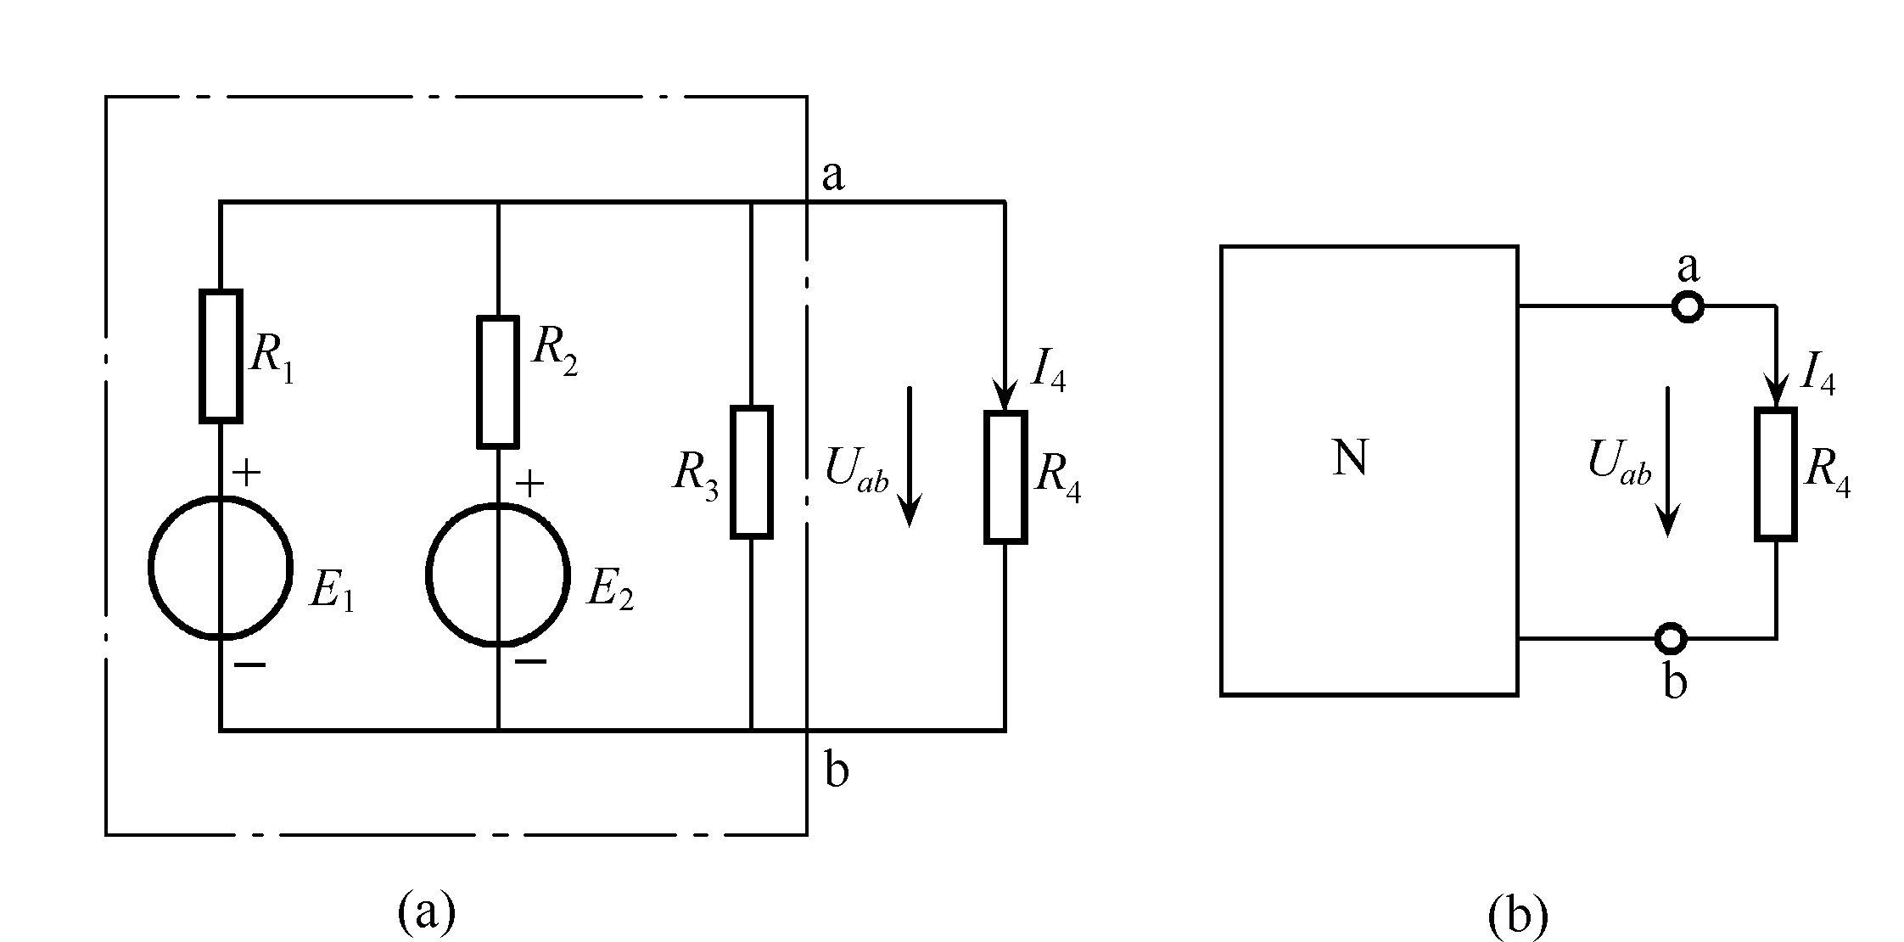
图1-14〓有源二端网络

Slide 77
戴维南定理可表述为：任何一个线性有源二端网络［图1-15(a)］对外电路的作用都可以用一个理想电压源E和内阻R₀［图1-15(b)］来等效代替，其中电压的电动势E等于有源二端网络两端点间的开路电压U₀，R₀等于该二端网络中所有独立电源不作用时无源二端网络的等效电阻。独立电源不作用是指恒流源开路、恒压源用短路线代替。E的极性与开路电压U₀的极性一致。

Slide 78
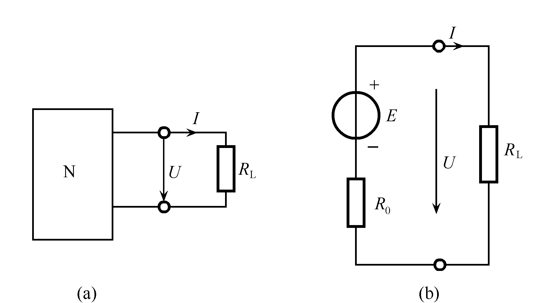
图1-15〓戴维南定理的图

Slide 79
【例1-6】〓计算图1-16(a)所示电路中的I。
解：计算有源二端网络的开路电压U₀。将电阻R_{a}断开，得到如图1-16(b)所示的有源二端网络。图(b)中：
I₁=E/（R₁+R₂）=10/（4+6）=1(A)
I₂=E/（R₃+R₄）=10/（8+2）=1(A)
则
U₀=E₁=I₁R₂－I₂R₄=1×6－1×2=4(V)

Slide 80
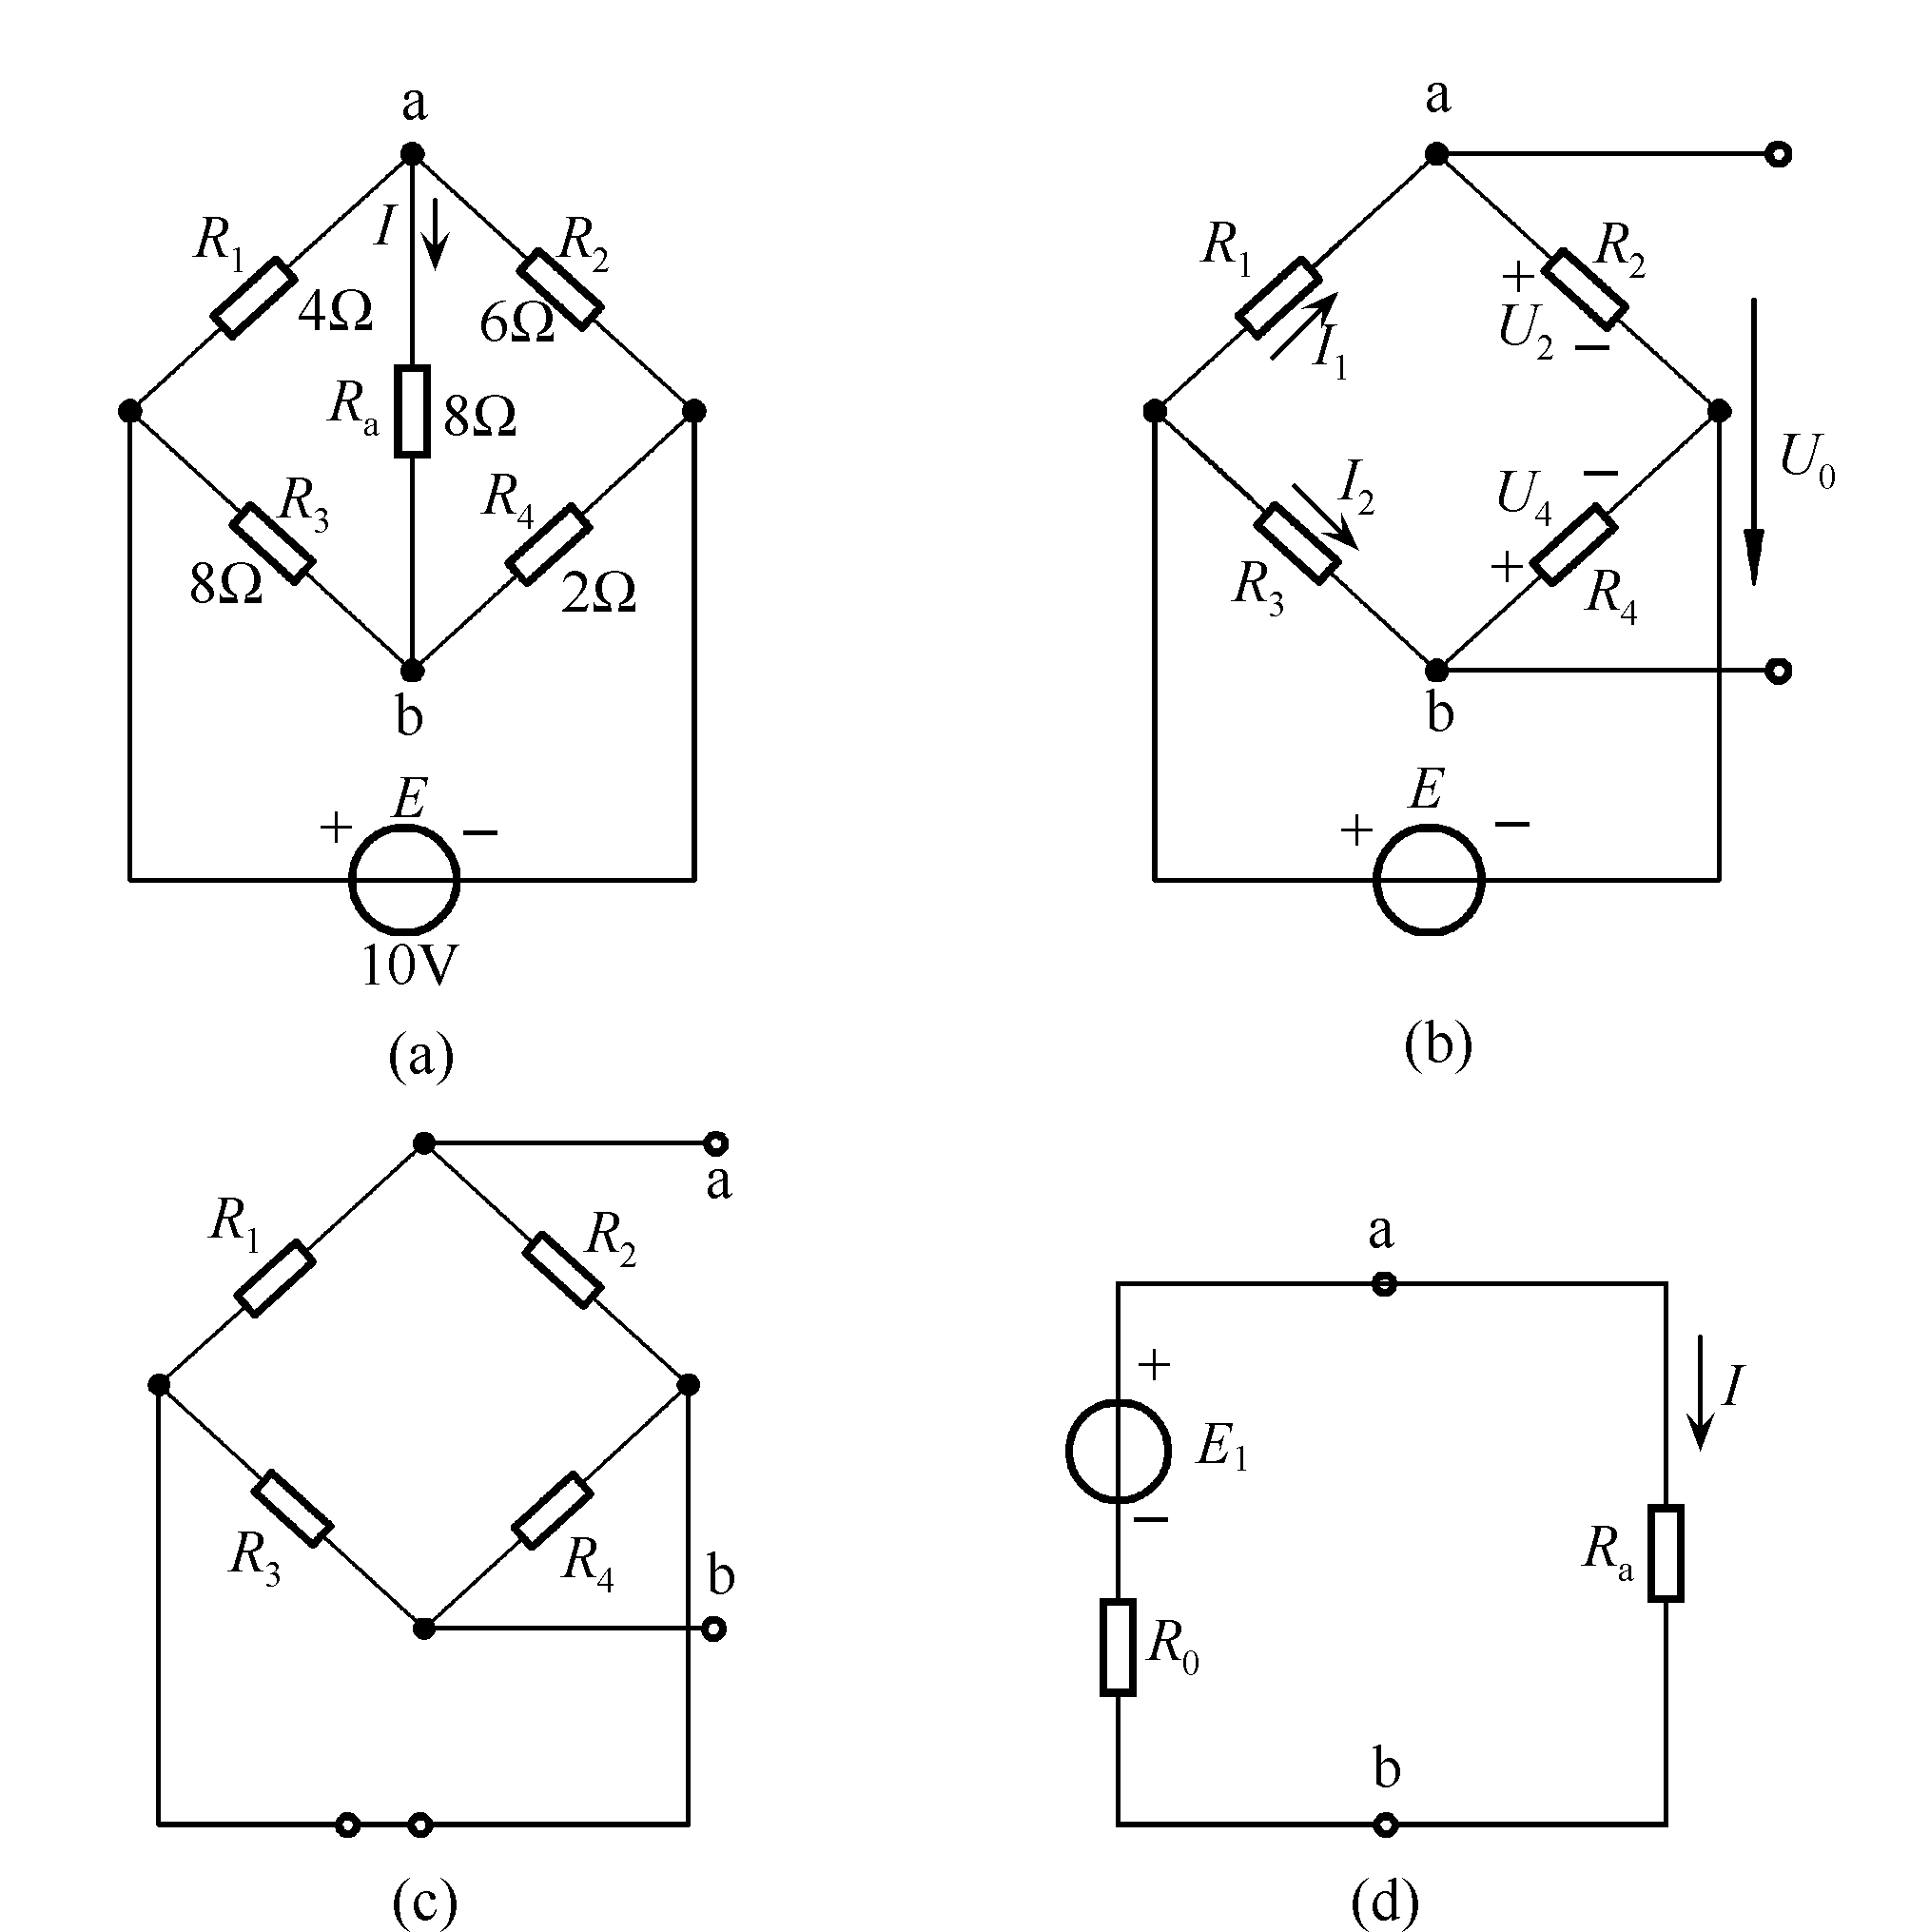
图1-16〓例1-6附图

Slide 81
求无源二端网络的等效电阻R_{ab}，将电压源短路，如图1-16(c)所示：
R_{ab}=R₀
=R₁R₂/（R₁+R₂）+R₃R₄/（R₃+R₄）
=4×6/（4+6）+2×8/（2+8）=4(Ω)
按戴维南定理画出等效电压源电路如图1-16(d)所示，将R_{a}接上，得
I=E₁/（R₀+R_{a}）=4/（4+8）=0.33(A)

Slide 82
12〓单相正弦交流电路
在生产及日常生活中，交流电应用最广泛。交流电与直流电相比具有很多优点：交流电比较容易产生和获得；交流电可以利用变压器实现电压的升高或降低从而便于输送电能；交流发电机在结构和工艺上比直流发电机简单，便于制造大容量的发电机，成本也低；交流电动机比直流电动机结构简单，容易维护。

Slide 83
交流电是指大小和方向随时间变化的电压或电流。随时间按正弦规律变化的电动势、电压和电流称为正弦交流电。通常所说的交流电也就指的是正弦交流电。实际上，正弦交流电只是交流电的一种特例。所谓正弦交流电路是指含有正弦交流电源的线性电路。
本节主要介绍交流电的基本概念和表示方法，正弦交流电路的分析与计算，以及各种交流电路中的电流、电压、功率的关系。

Slide 84
121〓正弦交流电的基本概念
正弦交流电的大小、方向均随时间变化，所以，在分析、计算交流电路时，为了确定出电路中各处电压、电流在任一瞬间的实际方向，就要预先设定一个正方向(参考方向)，并且用箭头在电路中标出。

Slide 85
当电压、电流的实际方向与参考方向一致时其值为正，相应的波形画在横坐标轴(时间坐标轴)上方；若实际方向与参考方向相反其值为负，相应的波形画在横坐标轴下方。

Slide 86
图1-17(a)所示电路中，电流按正弦规律变化，当其参考方向如图所示时，电流随时间变化的波形如图1-17(b)所示，即在0～t₁时间间隔内，电流实际方向与参考方向一致，为正电流；在t₁～t₂时间间隔内，电流的实际方向与参考方向相反，为负电流。前者又称为正半周电流，后者称为负半周电流。

Slide 87
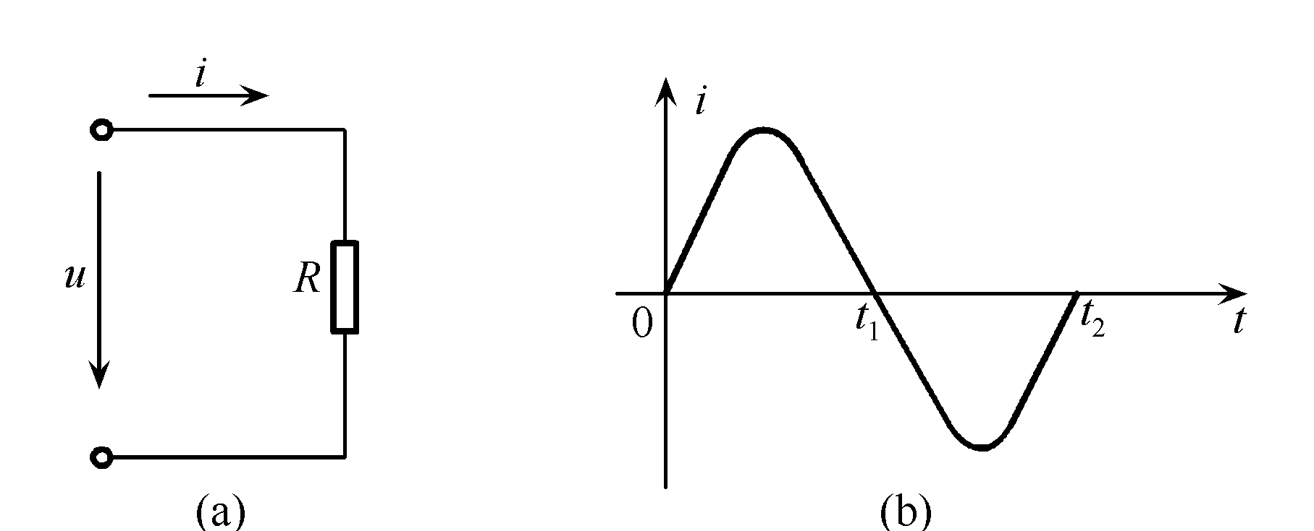
图1-17〓正弦电流的波形图

Slide 88
为了描述正弦交流电信号的大小、方向及变化的快慢等，采用了相应的正弦物理量：幅度、周期、频率和相位。

Slide 89
1 周期、频率、角频率
交流信号变化一次所需的时间称为周期，以T表示，其单位是s(秒)，还有用ms(毫秒)，μs(微秒)计量时间的。1s内信号重复变化的次数称为频率，以f表示，其单位是Hz(赫［兹］)，还有用kHz(千赫［兹］)、MHz(兆赫［兹］)计量频率的：
1 MHz=10³ kHz=10⁶ Hz
由周期与频率的定义可以得到如下关系式：
f=1/T 

Slide 90
频率是反映交流电变化快慢的一个量。我国和大多数其他国家规定电力标准频率为50Hz，周期为0.02s。日本、美国采用60 Hz。其他不同的领域使用不同的频率，中频电源的是500～8000 Hz，收音机中波段的频率是530～1600 Hz，通信手机的频率是10 MHz。

Slide 91
正弦交流电每秒内变化的电角度称为角频率，用ω表示，单位是弧度每秒(rad／s)，也表示正弦交流电变化的快慢。因为一周期经过的角度α＝2πrad(360°)，故角频率与频率、周期的关系为
ω=2πf=2π／T
若f=50Hz，则ω=2πf=314rad／s。

Slide 92
2 瞬时值、最大值、有效值
对于图115(b)所示的正弦交流电流，可以用数学表达式表示成
i(t)=I_{m} sinωt (1-17)
式(1-17)称为正弦交流电流i的瞬时值表达式，它随时间改变，通常用小写英文字母表示。

Slide 93
以i、u、e分别表示电流、电压、电动势的瞬时值。式(1-17)中的I_{m}为正弦交流电流的最大值，它反映该正弦量变化的幅度(又称峰值)，不随时间变化。通常用大写英文字母加下脚标表示。如I_{m}、U_{m}、E_{m}分别表示交流电流、交流电压、交流电动势的最大值。

Slide 94
周期性变化的电流、电压的瞬时值都随时间变化，它们的任何一个瞬时值只能表示其某一时刻的大小。如何表示它们平均效果的大小呢?如用最大值表示，显然夸大了它们的作用，用零值表示又取消了它们的作用，如用平均值，像正弦波这样一类重要的周期波在一个周期内的平均值是为零的。显然，这些表示都是不合适的。为了确切地衡量周期性变化的电流、电压效应的大小，引入了有效值的概念。

Slide 95
在电工技术中，交流电流的有效值是从电流热效应来定义的，交流电流i通过电阻R在一个周期内产生的热量如与某一直流电流I通过同一电阻R在同一时间了内所产生的热量相等时，则称这一直流电流I的数值是交流电流i的有效值。常以大写英文字母表示有效值。

Slide 96
根据这一定义，交流电流i在时间T内通过电阻R产生的热量为Q₁=∫^{T}₀Ri²dt
某直流电流I在同一时间了内通过同一电阻R产生的热量为Q₂=I²RT
由Q1=Q2可得
∫^{T}₀Ri²dt=I²RT
则交流电流有效值的表达式为
I=(∫^{T}₀Ri²dt/T)^{1/2} (1-18)

Slide 97
由式(1-18)可以看出，交流电流的有效值等于它的瞬时值的平方在一个周期内的平均值的开方。
同理，可得周期电压的有效值表达式
U=1/T∫^{T}₀u²dt (1-19)
若把式(117)代入式(1-18)，则有
I=1/T∫^{T}₀(I_{m} sinωt)²dt
=1/T∫^{T}₀I_{m}² (1-cos²ωt)dt
=1/2^{1/2}I_{m}=0.707 I_{m}(1-20)

Slide 98
式(1-20)表明：正弦交流电流的有效值等于其最大值乘以0.707，而与其频率和相位无关。知道了有效值就可以计算出最大值，即
I_{m}=2^{1/2}I=1.414 I(1-21)
同理，正弦交流电压和正弦交流电动势相应有
U=U_{m}/2^{1/2}，
E=E_{m}/2^{1/2} (1-22)

Slide 99
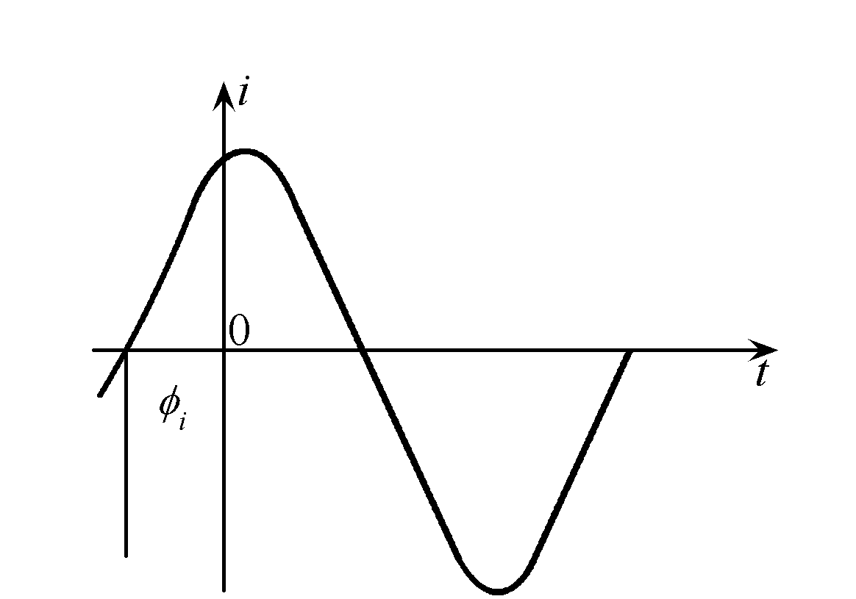
图1-18〓初相位不为零的正弦波

Slide 100
应当注意：式(1-18)和式(1-19)是计算交流电(正弦或非正弦)有效值的一般公式，而式(1-20)、式(1-21)、式(1-22)只适用于计算正弦交流电。
在交流电路中，用电压表、电流表测量出来的电压、电流值一般情况下均为有效值。通常，工作在交流电路中的电器设备的额定电压、额定电流值也是有效值。元器件在交流电路中工作时，其耐压值应当按交流电压的最大值进行考虑。

Slide 101
【例1-7】有效值为220V的正弦电压，最大值U_{m}=?
解：U_{m}=2^{1/2}U=1.414×220=311(V)

Slide 102
3 相位、初相位、相位差
(1) 相位、初相位
图1-18所示的正弦交流电流信号，其数学表达式为
i(t)=I_{m} sin(ωt+φ)(1-23)
式(1-23)中，(ωt+φ)称为正弦量的相位，也称相位角，它反映了正弦量的变化进程。相位角(ωt+φ)中的φ是t=0时的相位，称为初相位，简称初相。相位和初相位的单位都是rad(弧度)或°(度)。

Slide 103
正弦交流电的最大值、角频率ω、初相位是构成正弦交流电的三要素。也就是说，知道了正弦交流电的最大值、角频率和初相位，就能将这个正弦交流电的函数式或波形图完全确定下来。在正弦交流电的相位角中加上2π，或减去2π，其函数值不变。所以，对于同一个时间起点而言，初相位的绝对值可以小于π，也可大于π，一般而言，规定-π≤φ≤π。

Slide 104
因此，当t=0时，如果正弦交流电的函数值为正，即sinφ＞0，则初相位φ是一个正角；反之，如果正弦交流电的函数值为负，即sinφ＜0，则初相位φ是一个负角。

Slide 105
(2) 相位差
同频率的正弦量，其初相位和最大值不一定相同。例如，图1-19所示电路，其输入端的电压和电流分别为
u=U_{m}sin(ωt+φu)
i=I_{m} sin(ωt+φi)
u、i的初相位分别为φu和φi，u与i的相位差为
φ=(ωt+φu)-(ωt+φi)=φu-φi(1-24)

Slide 106
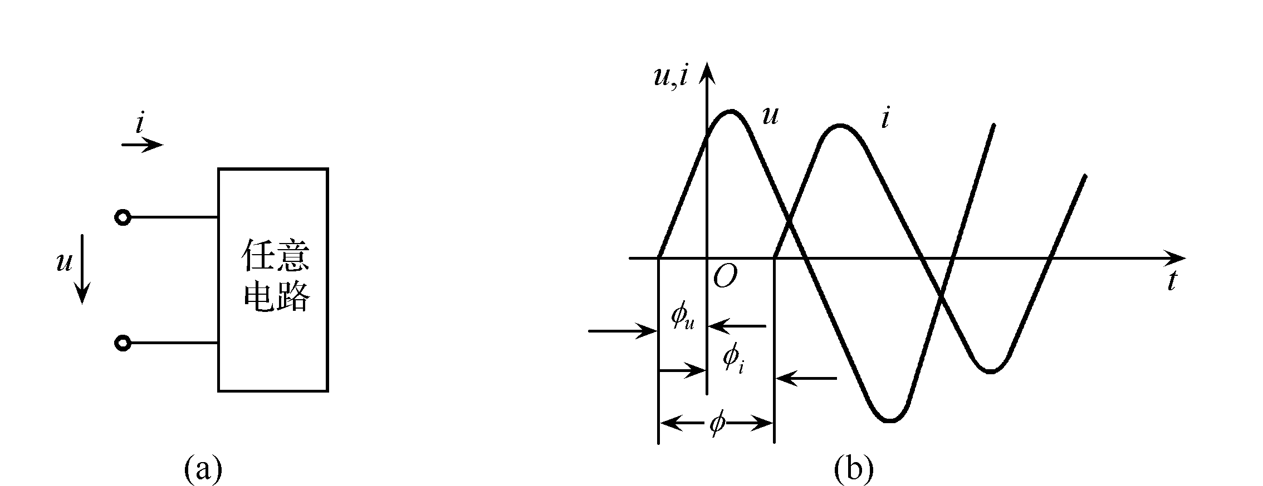
图1-19〓不同相位的同频率的正弦交流电

Slide 107
由此可见，同频率正弦交流电的相位之差等于它们的初相位之差，与时间无关，是个固定值。如果时间起点选择不同，则电压的初相和电流的初相将随着改变，但相位差不变。

Slide 108
设u、i两个正弦交流量的频率相同，相位差为φ=φu-φi，若φ＞0，说明φu＞φi，则u比i先达到最大值(或零点)，称电压u超前电流i一个相位角φ，或称电流i滞后于电压u一个相位角φ，超前与滞后是相对的，是指它们到达正最大值的顺序。若φ＜0，说明电压u滞后于电流i一个相位角φ。若φ=0，表示φu=φi，即u与i同相位，简称同相。若φ=±π，则称它们反相。图1-20(a)、(b)分别画出了同相和反相的正弦波。

Slide 109
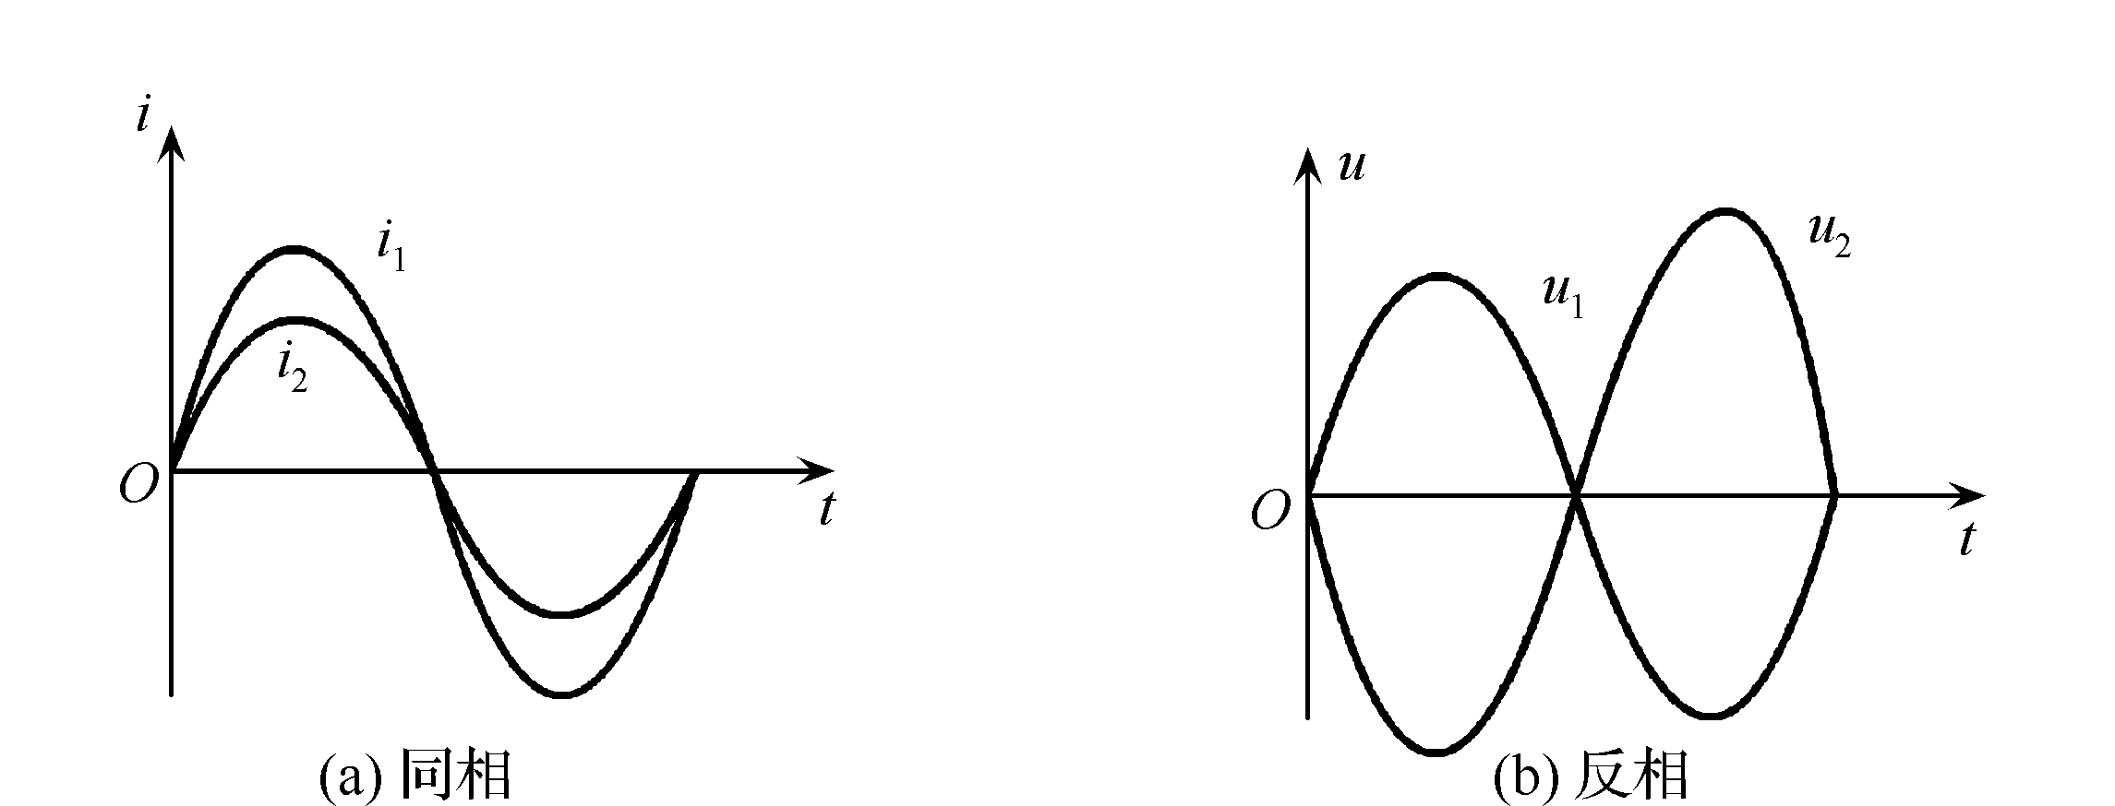
图1-20〓同相和反相的正弦波

Slide 110
【例1-8】〓正弦电压u的初相φ=30°，t=0时，u=155.5V。(1) 试写出该电压的瞬时值的表达式；(2) 计算t=0。01s时的电压瞬时值；(3) 计算该电压的有效值。
解：(1) 已知u=155.5V=U_{m} sin30°，所以
U_{m}=155.5/sin30°=311(V)
该电压的瞬时值的表达式为
u=311sin(ωt +30°)(V)

Slide 111
(2) t=0.01s时的电压瞬时值为
u=311sin(2π×50t+30°)V=311sin(2π×50×0.01+30°) =-311sin30°=-155.5(V)
(3) 该电压的有效值为
U=311/2^{1/2}=220(V)

Slide 112
122〓正弦交流电的相量表示法
前面介绍了正弦交流电的两种表示方法：正弦三角函数表达式和正弦波形表示法。这两种表示正弦量的方法比较直观，前者能较好地反映交流电的三要素，后者能较好地反映信号随时间变化的关系。

Slide 113
但是，当对正弦交流电路进行分析时，会遇到一系列频率相同的正弦量的计算问题，而用上述的三角函数表达式和波形图进行计算是很烦琐的。为了简化交流电路的计算， 简单而有效的方法是用相量表示正弦量。这种相量表示法的基础是复数。

Slide 114
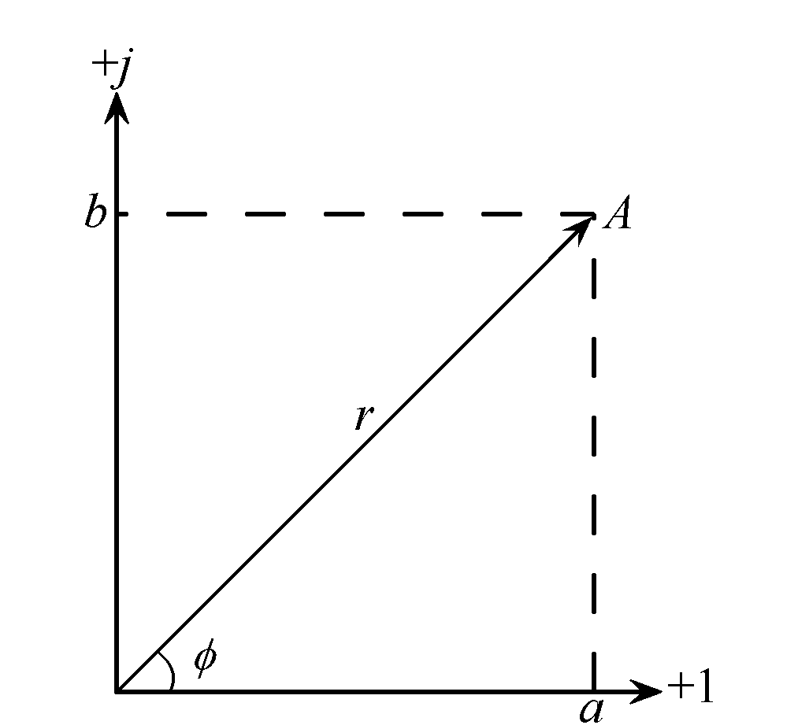
图1-21〓复平面的矢量

Slide 115
1. 复数及其运算
在数学中已经知道，复数A可以用复平面上的一个有向线段来表示，如图1-21所示。其长度r称为模，与横轴的夹角φ称为辐角。A在实轴上的投影为a，在虚轴上的投影为b。A可表示为
A＝a＋jb (代数式)
A＝rcosφ＋jrsinφ (三角函数式)
A＝rejφ (指数式)
A＝r∠φ (极坐标式)以上为复数的几种表达形式。

Slide 116
利用以下关系式：
a＝rcosφ
b＝rsinφ
φ＝tan^{－1}(b/a)
(欧拉公式)

Slide 117
几种形式之间可进行互换。其中，j是虚数的单位(数学中用i表示，而电工技术中i已用来表示电流，故用j表示)。
进行复数的四则运算时，一般加、减运算用复数的代数式，其实部与实部相加(减)，虚部与虚部相加(减)；乘、除运算用复数的极坐标式，两复数相乘，模相乘，辐角相加；两复数相除，模相除，辐角相减。

Slide 118
j＝1∠90°
1/j＝－j＝1∠－90°
j²＝－1
所以当一个复数乘上j时，模不变，辐角增大90°；当一个复数除以j时，模不变，辐角减小90°。

Slide 119
2 正弦量的相量表示法
因为频率、有效值和初相位三个要素可以确定一个正弦量，而在一个线性正弦交流电路中，只要电源的频率是单一的，则电路中所有电流、电压的频率都与电源频率相同。这样，就可把频率这个要素作为已知量处理，而只需根据有效值和初相位两个要素就可确定一个正弦量。若用复数的模表示正弦量的大小(有效值)，用复数的辐角表示正弦量的初相位，则这一个复数就可用来表示一个正弦量。表示正弦量的复数称为相量。

Slide 120
相量用在大写字母上方打“·”的方式表示。其相应的复数式称为正弦量的相量式，在复平面上画出的相量的图形称为相量图。画相量图时，实轴、虚轴可以省去，如
i₁＝4×2^{1/2}sin(ωt＋60°)A
i₂＝6×2^{1/2}sin(ωt－30°)A

Slide 121
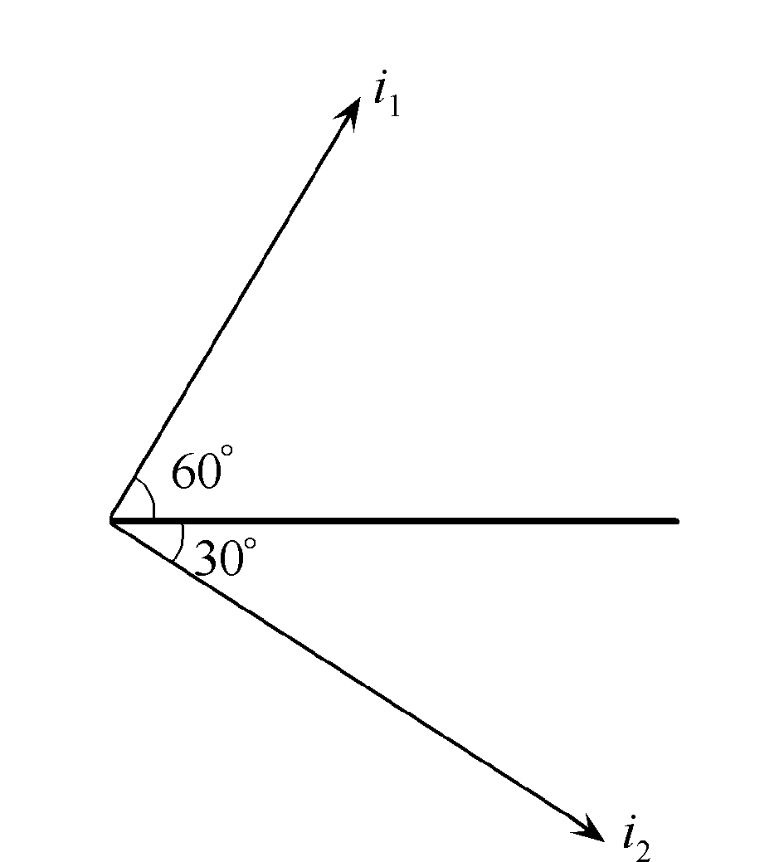
图1-22〓正弦电流的相量图

Slide 122
其相量式为
I·1=4∠60°
I·2=6∠-30°
其相量图如图1-22所示。
需要注意的是，复数只能用来表示一个正弦量，而不等于正弦量，所以复数与正弦量之间不能划等号。下面的写法是错误的：
U=220×2^{1/2}sin(ωt +60°)=220∠60°A

Slide 123
把正弦量表示成相量的真正价值在于简化正弦交流电路的计算。因为几个同频率正弦量经加、减后仍为同频率正弦量，所以，几个同频率正弦量的和(差)的相量等于它们的相量和(差)。因此，在正弦交流电路中，相量是满足基尔霍夫定律的。

Slide 124
3 基尔霍夫定律的相量形式
基尔霍夫定律不仅适用于直流电路，对任意波形的交流电路来讲，在任一瞬间也是适用的。基尔霍夫电流定律和电压定律的一般形式为
∑i(t)=0 (1-25)
∑u(t)=0 (1-26)

Slide 125
在正弦交流(线性)电路中，由于电路中的各电量均为同频率的正弦量，故基尔霍夫定律也可用相量表达式来表示，其形式为
∑I·=0 (1-27)
∑U·=0 (1-28)
式(1-27)表明：流出(或流入)任一节点的电流有效值相量之和等于零。式(1-28)表明：沿任一回路的电压有效值相量之和等于零。

Slide 126
【例1-9】〓试计算2个串联交流电压的总电压。这2个电压分别为U₁=100∠60°V，U₂=60∠-36°V。
解：先写出2个电压的三角函数表达式为
U·₁ =100cos60°+j100sin60°=50+j86.6(V)

Slide 127
U·₂=60cos(－36°)+j60sin(－36°)
=48.54-j35.27(V)
求和
U·=U·₁+U·₂=50+48.54+j(86.6-35.27)=98.54+j50.23(V)
把结果转换成极坐标形式为
U=(98.54²+50.23²)^{1/2}=110.65
φ=tan⁻¹(50.23/98.54)=30°
U·=110.65∠30°

Slide 128
若将正弦量表示成相量图进行计算时，几个同频率正弦量的和与差，可通过在相量图上求相量和、相量差的方式得到所求正弦量的有效值和初相位。

Slide 129
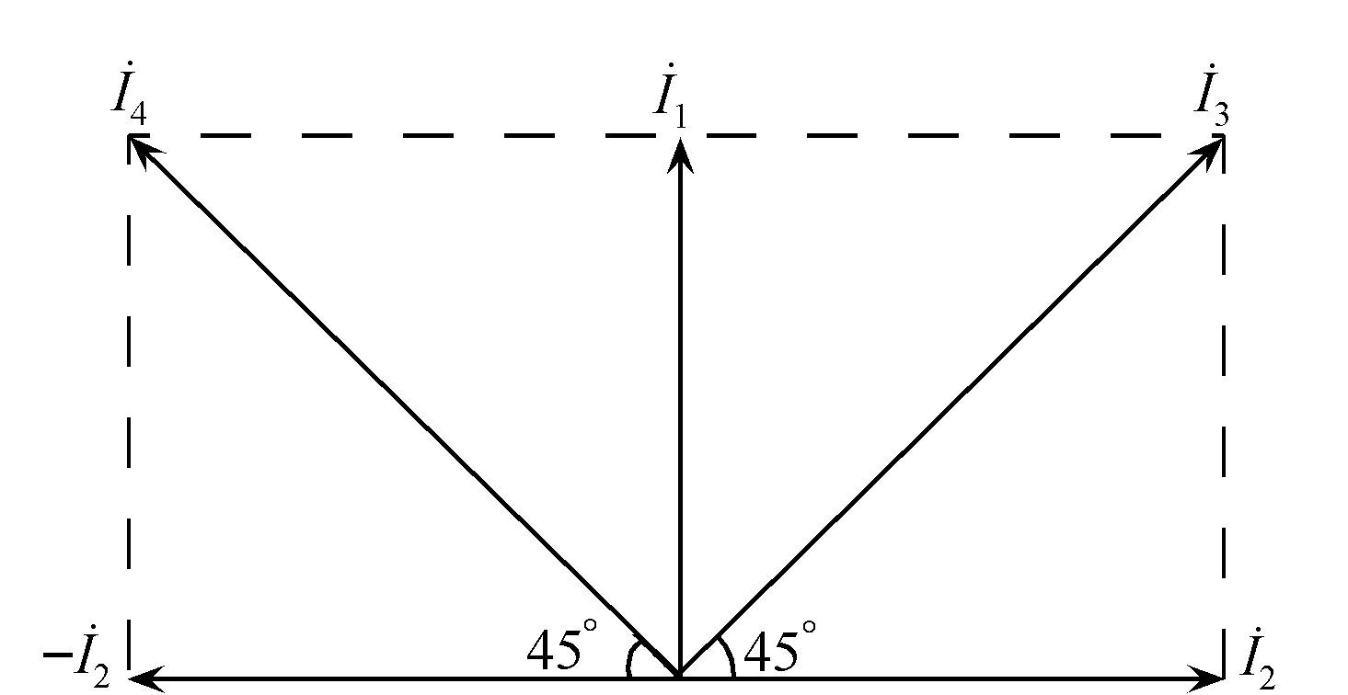
图1-23〓例1-10附图

Slide 130
【例1-10】已知i₁=10×2^{1/2}sin(ωt+90°)A，i₂=102^{1/2}sinωtA，(1) 用相量图表示两正弦量。(2) 用相量图计算：i₃=i₁+i₂，i₄=i₁－i₂。
解：相量图如图123所示，从中可以得到
φ₃=tan^{－1}10/10=45°
φ₄=180°－45°=135°
所以
i₃=20sin(ωt+45°) (A)
i₄=20sin(ωt+135°) (A)

Slide 131
13〓单一参数的正弦交流电路
用来表示电路元件基本性质的物理量称为电路参数，电阻、电感、电容是交流电路的三个基本参数。分析各种交流电路时，常以单一参数元件的电路为基础。由于电路中的电压、电流的大小和方向随时间做周期性的变化，因而交流电路的分析计算比直流电路复杂。

Slide 132
例如，在直流电路中，由于直流电的大小和方向不随时间而变化，因此电感线圈不会产生自感电动势而影响其中电流的大小，故相当于短路；对于电容，在电路稳定后则相当于把直流电路断开(即隔直)。在交流电路中，电感和电容对交流电流起着不可忽视的作用。因此首先分析单一参数对交流电路的影响。

Slide 133
131〓纯电阻电路
纯电阻电路的形式如图1-24(a)所示，像白炽灯、电阻炉、电烙铁等电路，电阻是起主要作用的参数元件，其他参数元件的作用可以忽略，于是就可以将这类电路认为是纯电阻电路。

Slide 134
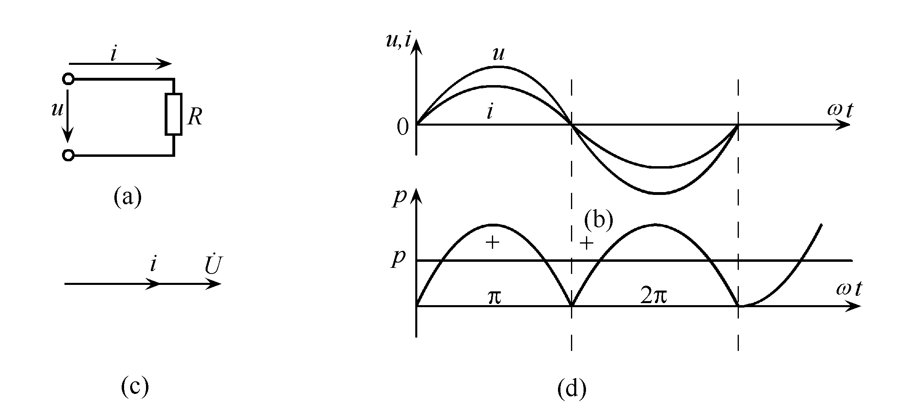
图1-24〓纯电阻电路

Slide 135
1 电压与电流的关系
图1-24(a)所示电路中，若电压和电流的正方向一致，由欧姆定律得：u=R_{i}。为了方便起见，选取正弦电压u的初相位为零。即设
u=U_{m}sinωt=2^{1/2}Usinωt

Slide 136
于是有
i=u/R=U_{m} sinωt/R=I_{m} sinωt (1-29)
由此可见，电阻元件上电压与电流为同频率正弦量。
(1) 电压与电流的相位关系
因为u、i初相位相等，所以电阻元件上电压与电流同相位，u和i的波形如图1-24(b)所示。

Slide 137
(2) 电压与电流的大小关系
U=IR，U_{m}=I_{m}R (1-30)
即电阻元件上正弦量的有效值和最大值都满足欧姆定律。
(3) 电压与电流的相量关系
电阻元件上电压与电流相量图如图1-24(c)所示，其相量式为 I·=I∠0°
U·=U∠0°=RI∠0°
所以U=RI (1-31)

Slide 138
2 功率
(1) 瞬时功率
电路在某一瞬间吸收或放出的功率称为瞬时功率，以小写英文字母p表示，对于纯电阻元件的电路，有
p=ui=U_{m}sinωt I_{m}sinωt
=U_{m} I_{m}sin²ωt
=U_{m}I_{m} (1-cos2ωt) /2
=UI(1－cos2ωt) (1-32)

Slide 139
由式(1-32)可见，电阻吸收的瞬时功率由两个部分组成：第一部分是常数UI；第二部分是以UI为幅值、并以2ω为角频率随时间变化的正弦量，p随时间变化的波形如图1-24(d)所示。
由于在任一时刻，u、i同相，故瞬时功率恒为正值，即p≥0，这说明在任一瞬间，电阻元件都是从电源取用电能并转换为内能。

Slide 140
(2) 平均功率
通常，取瞬时功率在一周期内的平均值来表示交流电功率的大小，称为平均功率，也称有功功率，简称功率，常用大写英文字母P表示：
P=∫^{T}₀Pdt=∫^{T}₀UI(1-cos2ωt)dt=UI (1-33)由于U=IR，所以电阻上的平均功率还可以表示为
P=I²R=U²/R
平常说某灯泡为40W、电烙铁为100W，都是指它们的有功功率。

Slide 141
【例1-11】〓把一只40W灯泡接到频率为50Hz，电压有效值为220V的正弦电源上，问电流是多少?电流的瞬时值表达式是什么?灯泡的电阻是多少?如果保持电压有效值不变，而电源的频率改为100Hz，这时电流将是多少?
解：根据式(1-33)可求得流过灯泡的电流(有效值)为I=P/U=40/220=0.18 (A)
电流的瞬时值表达式为
i=0.18*2^{1/2}sin314t (A)

Slide 142
灯泡的电阻为
R=U²/P=220²/40=1210 (Ω)
因为电阻与电源的频率无关，所以，在电压有效值不变时，虽然电源频率改变了，而电流的有效值却不会变，这时电流仍为0.18A。

Slide 143
132〓纯电感电路
纯电感电路的形式如图1-25(a)所示。所谓纯电感电路是指电感元件L在电路中起主要作用，其他参数元件的作用可以忽略。

Slide 144
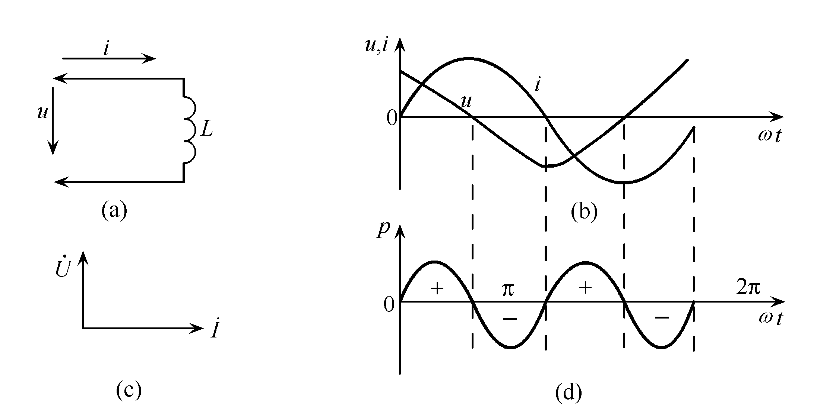
图1-25〓纯电感电路

Slide 145
1 电压与电流的关系
根据电磁感应原理，在图1-25(a)所示的电路中，若电感线圈中有交变电流i存在，则线圈两端的电压u满足
u=Ldi/dt (1-34)

Slide 146
若I=I_{m} sinωt则
u=Ldi/dt=Ld(I_{m} sinωt)/dt
=I_{m} ωLcosωt=I_{m} ωLsin(ωt+90°)
=U_{m} sin(ωt+90°) (1-35)
由式(1-35)可以看出，在纯电感电路中，电压和电流为同频率的正弦量。

Slide 147
(1) 电压与电流的相位关系
由上述可知，电流的初相位为0，电压的初相位为90°，由式(1-35)可以看出，电压取决于电流的变化率，当电流经过零向正方向增长时，di/dt最大，u最大，以后逐渐减小，当电流达到最大值时，电流的变化率di/dt=0，故u=0，所以电压在相位上比电流超前90°，其波形如图1-25(b)所示。

Slide 148
(2) 电压与电流的大小关系
在式(1-35)中，U_{m} =I_{m} ωL，因此，电压、电流的幅值和有效值存在如下关系：
U_{m} /I_{m} =U/I=ωL=X_{L}
或 I=U/X_{L}
其中X_{L}=ωL=2πfL (1-36)

Slide 149
电感上电压、电流幅值或有效值之比为X_{L}，X_{L}具有阻碍电流通过的性质，称为感抗，单位为Ω或kΩ。感抗是电感量L和频率f的函数，L愈大，或f愈高，感抗X_{L}愈大。在直流电路中，可以认为频率f=0，则感抗X_{L}=0，此时电感相当于短路。

Slide 150
(3) 电压与电流的相量关系
根据正弦量和相量的对应关系，可以写出电感元件上的电压与电流的相量关系，因为
U·=U∠90°=X_{L}I∠90°
所以
U·=jX_{L}I·
U·/I·=jX_{L}(1-37)
其相量图如图1-25(c)所示。

Slide 151
2 功率
(1) 瞬时功率
 p=ui
=U_{m} sin(ωt+90°)I_{m} sinωt
=U_{m} I_{m} sinωtcosωt
=U_{m} I_{m}sin2ωt /2=UIsin2ωt (1-38)


Slide 152
由式(1-38)可以看出，瞬时功率p是一个以为UI为幅值、以2ω为角频率的随时间变化的正弦量，其变化波形如图1-25(d)所示。在第一个和第三个1／4周期内(u、i同相)p为正，电感线圈从电源取用能量储存在线圈中，建立磁场；在第二个和第四个1／4周期内(u，i反相)p为负，电感线圈把电能释放给电源，磁场减弱。电感线圈从电源取用的能量一定等于它释放给电源的能量。

Slide 153
(2) 平均功率
P=∫^{T}₀pdt=∫^{T}₀UIsin2ωtdt=0 (1-39)
即有功功率为零，这说明在仅有纯电感元件的交流电路中，没有能量的消耗，只是与电源不断地进行能量交换。

Slide 154
(3) 无功功率
为了衡量电感元件与电源之间存在的能量交换的最大速率，定义电感的瞬时功率的幅值为无功功率，用Q_{L}表示，即
Q_{L}=U_{L}I=I²X_{L}=U²L/X_{L}(1-40)
为了区别于有功功率，把无功功率的单位定为无功伏安，简称Var(乏)，数量大的无功功率用kVar(千乏)表示。在电路分析时习惯将电感的无功功率定为正值。

Slide 155
应当指出，无功功率不能理解为无用功率，它是用来衡量储能元件与电源之间进行能量互换的能力，是储能元件工作时的必然表现。

Slide 156
【例1-12】〓把一个0.1H的电感元件接到频率为50Hz，电压有效值为10V的正弦交流电源上，求：(1) 线圈的感抗；(2) 电流的有效值；(3) 无功功率；(4) 设电压的初相为零，画出相量图。

Slide 157
解：(1) 感抗为
X_{L}=2πf_{L}=2×3.14×50×0.1=31.4 (Ω)
(2) 电流有效值为
I=U/X_{L}=10/3.14=0.318 (A)
(3) 无功功率为
Q=UI=10×0.318=318(var)
(4) 相量图如图1-26所示。

Slide 158
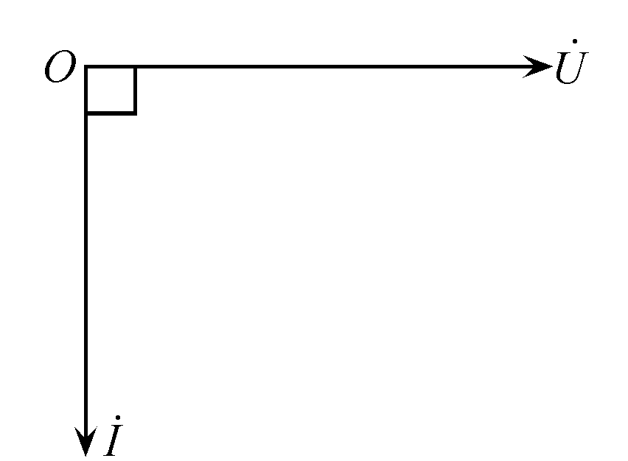
图1-26〓例1-12附图

Slide 159
133〓纯电容电路
纯电容电路的形式如图1-27(a)所示。所谓纯电容电路是指电容元件C在电路中起主要作用，其他参数元件的作用可以忽略。

Slide 160
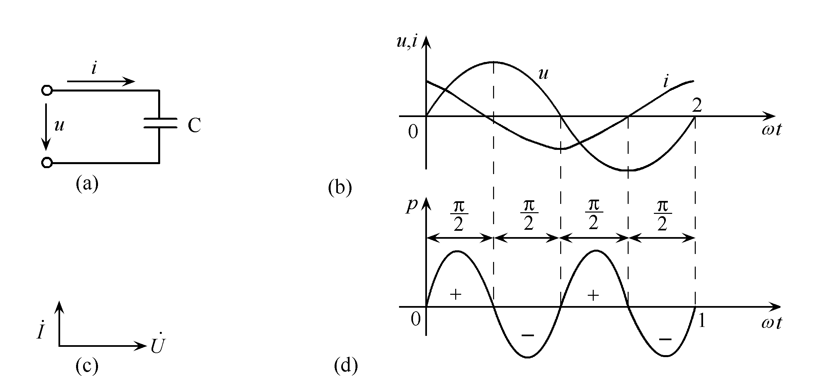
图1-27〓纯电容电路

Slide 161
1 电压与电流的关系
根据电容的定义，如在一电容器C上储存的电荷量为Q，则在该电容器两极板上建立起的
电压为u，且满足Q=Cu (1-41)
由于流过电容的电流i，有
i=dq/dt (1-42)

Slide 162
以式(1-41)代入式(1-42)，得
i= dq/dt = Cdu/dt (1-43)
若u=U_{m}sinωt，则
i=C d(U_{m} sinωt)/dt
=U_{m}Cωcosωt=U_{m}Cωsin(ωt+π/2)
=I_{m}sin(ωt+π/2)(1-44)

Slide 163
可见，在仅有纯电容元件的电路中，电容两端的电压与流过电容的电流都为同频率的正弦量。
(1) 电压与电流的相位关系
由上述可知，电压的初相位为0，电流的初相位为90°，电流的相位超前电压的相位90°。纯电容电路的电压与电流的波形如图1-27(b)所示。电容器在交流电压的作用下周期性地被充电和放电。

Slide 164
(2) 电压与电流的大小关系
在式(1-44)中，I_{m}=U_{m}Cω，因此，电压、电流的幅值和有效值存在如下关系：
U_{m}/I_{m}=U/I=1/ωc=X_{C}
或 I=U/X_{C}
其中
X_{C}=1/ωC=1/(2πfC) (1-45)

Slide 165
电感上电压、电流幅值或有效值之比为X_{C}，X_{C}也具有阻碍电流通过的性质，称为容抗，单位为Ω或kΩ。容抗X_{C}与电容器的电容量C及频率f成反比，即C愈大，f愈高，容抗X_{C}愈小。在直流电路中，当频率f=0时，则容抗X_{C}→∞，故称电容有隔直流作用。

Slide 166
(3) 电压与电流的相量关系
电容元件上的电压与电流之间的关系也可用相量的极坐标形式表示。若电压相量为
U·=U∠0°
则电流相量为
I·=I∠90°=ωCU∠90°=jωCU
或
U·=I/jωC=-jI/ωC=-jX_{C}I·(1-46)
其相量图如图1-27(c)所示。

Slide 167
2 功率
(1) 瞬时功率
p=ui=U_{m}sinωtI_{m}sin(ωt+90°)
=U_{m}I_{m}sinωt cosωt
=U_{m}I_{m}sin2ωt/2=UIsin2ωt (1-47)

Slide 168
由式(1-47)可以看出，纯电容电路的瞬时功率p也是一个以UI为幅值、以2ω为角频率的随时间变化的正弦量，其波形如图1-27(d)所示。在第一个和第三个1／4周期内，电压值增高，电容器充电，电容器从电源取得能量，p为正值。在第二个和第四个1／4周期内，电压值减小，电容器放电，电容器放出在充电阶段得到的能量，p为负值。

Slide 169
(2) 平均功率
p=∫^{T}₀pdt=∫^{T}₀UIsin2ωtdt=0 (1-48)
平均功率为零，说明电容元件与电感元件一样，不消耗能量，只是与电源之间进行了能量交换。

Slide 170
(3) 无功功率
与电感元件相同，也将电容元件的瞬时功率的幅值定义为无功功率，用QC表示，单位为Var，通常将电容的无功功率定义为负值。即
QC=-U_{C}I=-I²X_{C}(1-49)

Slide 171
【例1-13】〓已知220V，50Hz的电源上接有4.75μF的电容。求：(1) 电容的容抗；(2) 电流的有效值；(3) 无功功率；(4) 设电流的初相位为零，画出相量图。
解：(1) 容抗为
X_{C}=1/(2πfC)
=1/(2×3.14×50×4.75×10⁻⁶)=670 (Ω)

Slide 172
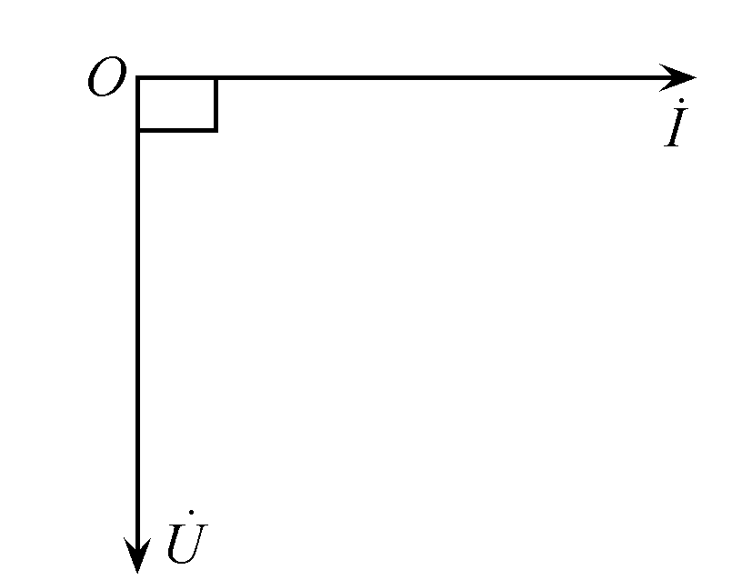
图1-28〓例1-13附图

Slide 173
(2) 电流有效值为
I=U/X_{C}=220/670=0.328 (A)
(3) 无功功率为
Q=-UI=-220×0.328=-72 (Var)
(4) 相量图如图1-28所示。

Slide 174
14〓阻抗的串联和并联
在实际电路中，纯电阻、纯电感或纯电容的电路是不多见的，常见的交流电路往往是它们的组合。如电动机、变压器绕组可等效为一个内阻与一个纯电感相串联的电路；带补偿电容器的日光灯电路可等效为R与L的串联再与C并联的电路等。

Slide 175
R、L、 C串联交流电路的形式如图10-29(a)所示。在外加正弦电压u的作用下，电路的各元件中通过同一电流i。设电流在R、L、C上产生的电压降分别为u_{R}、u_{L}、u_{C}，并设电压、电流的参考方向如图1-29(a)所示。

Slide 176
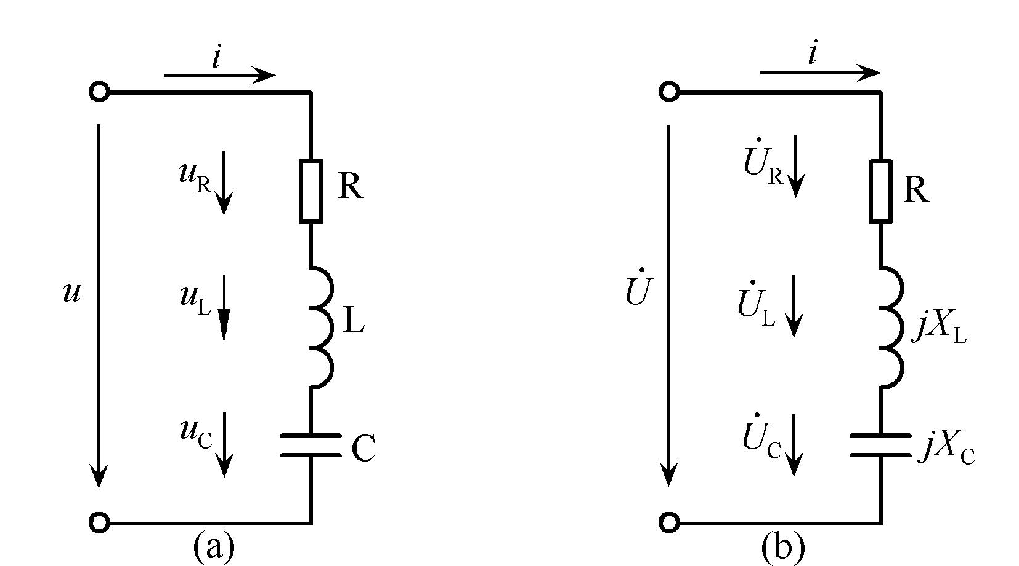
图1-29〓R、L、C串联交流电路

Slide 177
1 电压与电流的关系
设电路中流过的电流为i=Imsinωt，据1 3节介绍的内容可知，电阻两端的电压与电流同相，电感两端的电压超前于电流90°，电容两端的电压滞后于电流90°，它们可分别表示为
u_{R}=I_{m}sinωt
u_{L}=XLI_{m}sin(ωt+90°)
u_{C}=XCI_{m}sin(ωt－90°)

Slide 178
同频率正弦量相加，其结果仍为同频率正弦量。根据基尔霍夫电压定律，在任一瞬间，电路两端的总电压应等于各元件上的电压之和，即
u=u_{R}+u_{L}+u_{C}=RI_{m}sinωt+XLI_{m}sin(ωt+90°)+X_{C}I_{m}sin(ωt－90°)=U_{m}sin(ωt+φ) (1-50)
U_{m}为外加电压的最大值，
φ为外加电压与电流之间相位差，其大小即可通过相量图求得，也可通过复数运算求得。

Slide 179
对应式(1-51)可得如下相量式：
(1-51)

Slide 180
在R、L、C串联电路中，总电压的相量等于电路中各段电压的相量之和。
由于串联电路中各个元件流过同一电流，并且电阻上的电压与电流同相，电感、电容上的电压相位分别超前与滞后电流90°，即U_{L}与U_{C}反相，因此，可对式(1-51)画一个直角三角形，其每条边分别对应于一种电压相量，故称该直角三角形为电压三角形，如图1-30(a)所示。

Slide 181
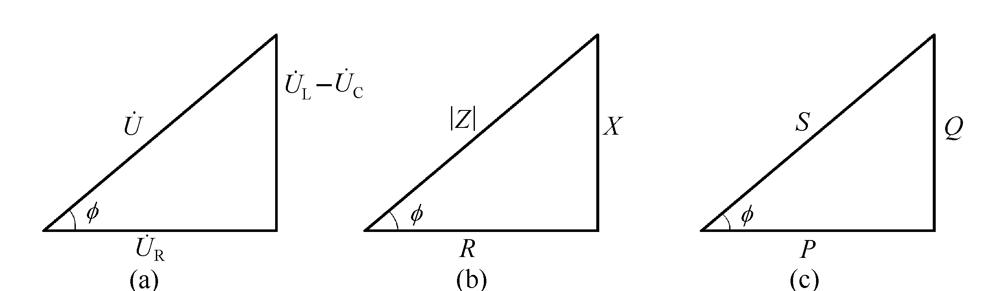
图1-30〓电压、阻抗、功率三角形

Slide 182
式(1-51)中，X=X_{L}－X_{C}是感抗与容抗之差，称为电抗，单位为Ω。
Z=R+jX=R+j(X_{L}-X_{C})=R+j(ωL-1/ωC)
Z称为电路的复阻抗，简称阻抗，其实部是电阻，虚部是电抗，它表示了电路的电压和电流的关系。复阻抗是一个复数，但不代表正弦量，所以不是相量，用不加点的大写英文字母Z表示，以便和电压相量、电流相量区别。

Slide 183
既然Z是个复数，故可写作
Z=｜Z｜∠φ=｜Z｜ejφ=｜Z｜(cosφ+jsinφ) (1-52)
复阻抗的模为
｜Z｜=(R²+X²)^{1/2}=(R²+(ωL-1/ωC)²)^{1/2}(1-53)

Slide 184
复阻抗的幅角φ称为阻抗角，可按式(1-54)求得
φ=tan^{－1}(X_{L}-X_{C})/R (1-54)
根据上述公式做出的阻抗三角形如图1-30(b)所示。如果把电压和电流用有效值和初相位表示，则有
Z=U/I=U∠φ_{u}/I∠φi=U/I∠φ_{u}-φ_{i} (1-55)
｜Z｜=U/I (1-56)

Slide 185
可见，复阻抗的模等于电压与电流有效值之比，其单位为Ω，而幅角φ就等于电压与电流的相位差，即
φ=φ_{u}-φ_{i} (1-57)
当X_{L}＞X_{C}时，X＞0，φ＞0，电压超前于电流，电路呈电感性，称为感性电路。
当X_{L}＜X_{C}时，X＜0，φ＜0，电压滞后于电流，电路呈电容性，称为容性电路。
当X_{L}=X_{C}时，X=0，φ=0，电压与电流同相，电路呈电阻性。

Slide 186
2 功率
(l) 瞬时功率
R、L、C串联电路的瞬时功率仍为电压u与电流i的乘积，即
p=ui=U_{m}sin(ωt+φ)I_{m}sinωt
=U_{m}I_{m}sinωt(ωt+φ)
=UI［cosφ-cos(2ωt+φ)］
=UIcosφ-UIcos(2ωt+φ) (1-58)

Slide 187
(2) 平均功率
电路的平均功率P为
P=∫^{Tt}₀pdt=∫^{T}₀UI［cosφ-UIcos(2ωt+φ)］dt=UIcosφ (1-59)
式(1-59)中，cosφ称为电路的功率因数，它的大小由电路参数决定，与电路的电压、电流数值大小无关。

Slide 188
由图1-30(b)可知
cosφ=R/｜Z｜ (1-60)
以式(1-60)代入式(1-59)，得
P=UIcosφ=UIR/｜Z｜=I²R
很显然，电路的平均功率就是电阻上消耗的有功功率。

Slide 189
(3) 无功功率
电感元件与电容元件不消耗功率，电路中的无功功率为
Q=Q_{L}－Q_{C}=I(U_{L}-U_{C})=UIsinφ (1-61)
(4) 视在功率
将电压和电流有效值的乘积UI称为视在功率，用S表示：S=UI (1-62)
单位为V·A，也有采用kV·A表示数值大的视在功率。 

Slide 190
由视在功率S、有功功率P、无功功率Q也可以组成功率三角形［图1-30(c)］，它们之间有下列关系：
S=(P²+Q²)^{1/2}
P=Scosφ
Q=Ssinφ (1-63)
由图1-28可以看出，将电压三角形各边同除以电流可得到阻抗三角形，将电压三角形各边同乘以电流可得到功率三角形，这3个三角形是相似三角形。

Slide 191
【例1-14】〓一个电阻为30Ω，电感为127mH，电容为40μF的串联电路，接在电压为u=220×2^{1/2}sin(314t+10°)V上。试求：(1) 感抗、容抗、阻抗；(2) 电流的有效值与瞬时值表达式；(3) 各部分电压的有效值与瞬时值表达式；(4) 画出相量图：(5) 求功率P和Q。
解法一：(1) X_{L}=ωL=314×127×10^{－3}=40(Ω)
 X_{C}=1／ωC=1/(314×40×10^{－6})=80 (Ω)
Z=(R²+(X_{L}-X_{C})²)^{1/2}=(30²+(40-80)²)^{1/2}=50(Ω)

Slide 192
(2) I=U/｜Z｜=220/50=4.4(A)
φ=tan^{－1}(XL-XC)/R=tan⁻¹(40-80)/30=-53°
i=4.4X2^{1/2}sin(314t+10°+53°)=4.4X2^{1/2}sin(314t+63°)
(3) U_{R}=IR=4.4×30=132 (V)
u_{R}=132X2^{1/2}sin(314t+63°) (V)
U_{L}=IX_{L}=4.4×40=176(V)
u_{L}=176X2^{1/2}sin(314t+63°+90°)=176X2^{1/2}sin(314t+153°)(V)

Slide 193
U_{C}=IX_{C}=4.4×80=352 (V)
u_{C}=352X2^{1/2}sin(314t+63°－90°)V=352X2^{1/2}sin(314t-27°)(V)
(4) 画出相量图，如图1-31所示。
(5) P=UIcosφ=220X4.4cos(－53°)=968×0.6=581 (W)
Q=UIsinφ=968×(-0.8)=-774(var)

Slide 194
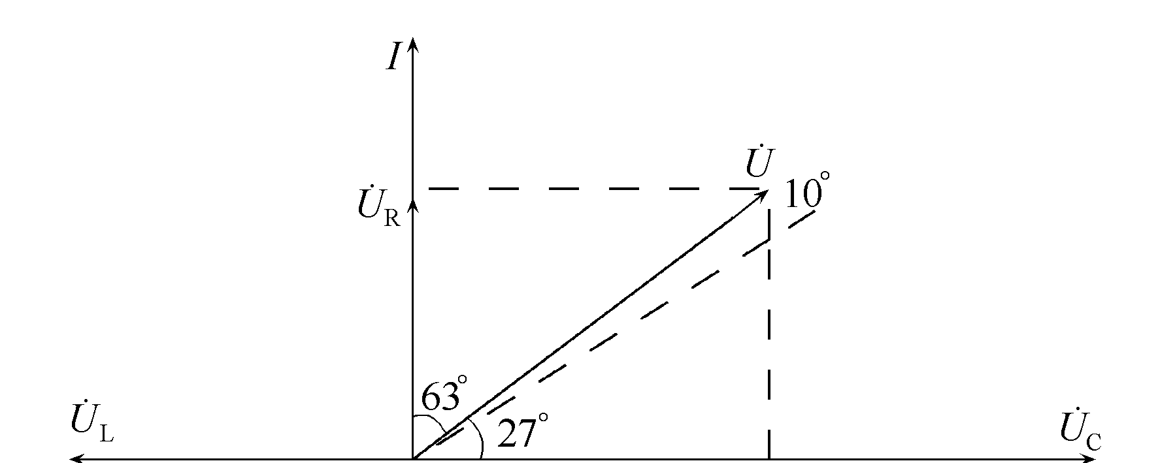
图1-31〓例1-14附图

Slide 195
解法二：试用相量(复数)计算电流及各元件上的电压。因为
U·=220∠10°V，L=127×10^{－3}H，C=40×10^{－6}F所以
Z=R+j(XL－XC)=30+j(40-80)=30-j×40=50∠-53°
I·=U·/Z=220∠10°/50∠-53°=4.4∠63°(A)

Slide 196
U·_{R}=I·R=4.4∠63°×30=132∠63°(V)
U·_{L}=jI·X_{L}=I·X_{L}∠90°=4.4∠63°×40∠90°=176∠153°(V)
U·_{C}=-jI·X_{C}=I·X_{C}∠-90°=4.4∠63°×80∠－90°=352∠－27°
从上看出解法二用相量计算比较简单。

Slide 197
3 阻抗的串联
在正弦交流电路中，阻抗的连接形式是多样的。同直流电路中的一个无源电阻网络可以用一个电阻等效一样，一个R、L、C 元件构成的无源网络也可以用一个阻抗等效。
图1-32(a)是两个阻抗Z₁和Z₂串联的电路。

Slide 198
根据欧姆定律和基尔霍夫电压定律，该电路的总电压表达式为
U·=U·₁+U·₂=I·Z₁+I·Z₂=I·(Z₁+Z₂)
所以
Z=U·/I·=Z₁+Z₂ (1-64)
由此可见，两个串联的阻抗可用一个等效阻抗来代替如图1-32(b)所示。

Slide 199
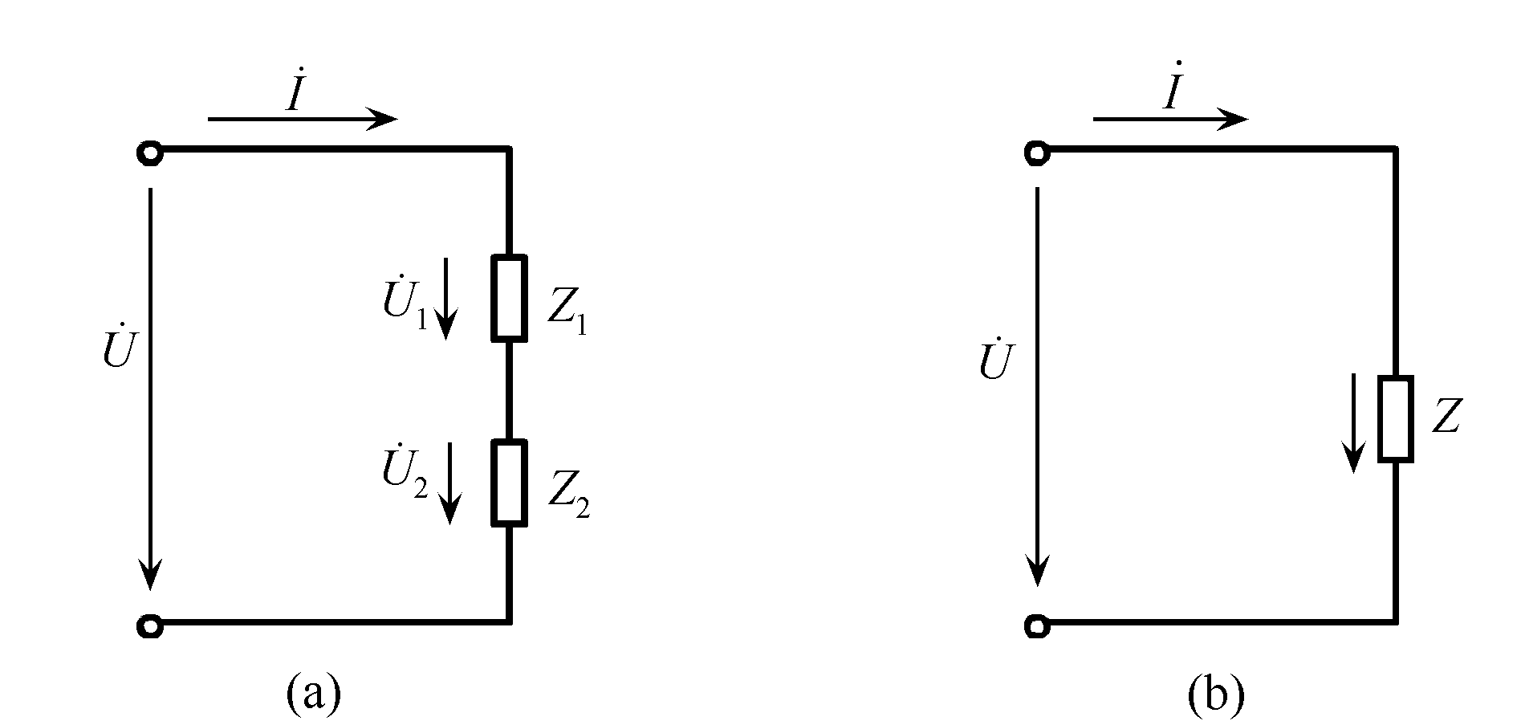
图1-32〓阻抗串联及其等效电路

Slide 200
这个结论与电阻串联电路相似，只要注意这里的Z为复数就可以了。采用与电阻串联电路同样的分析方法，可以得到串联阻抗的分压公式：
U·₁=Z₁U/(Z₁+Z₂) (1-65)
U·₂=Z₂ U/(Z₁+Z₂) (1-66)

Slide 201
4 阻抗的并联
图1-33是两个阻抗Z₁和Z₂的并联电路及其等效电路。

Slide 202
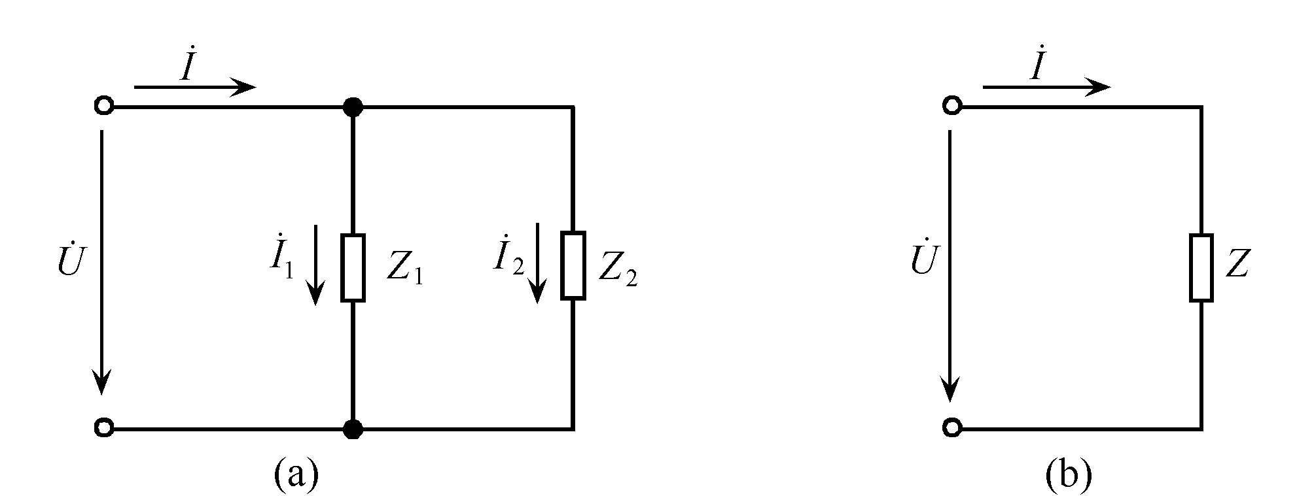
图1-33〓阻抗并联及其等效电路

Slide 203
根据基尔霍夫电流定律，该电路的总电流表达式为
I·=I·₁+I·₂=U·/Z₁+U·/Z₂=(1/Z₁+1/Z₂)U (1-67)
即
U·=Z₁Z₂ I·/(Z₁+Z₂) (1-68)
并联后的等效阻抗为
Z= Z₁Z₂/(Z₁+Z₂) (1-69)
由此可见，两个并联的阻抗可用一个等效阻抗来代替如图1-33(b)所示。

Slide 204
这个结论与电阻并联电路相似。采用与电阻并联电路相同的分析方法，可以得到并联阻抗的分流公式：
I·₁=Z₂ I· /(Z₁+Z₂) (1-70)
I·₂=Z₁Z₂I·/(Z₁+Z₂) (1-71)

Slide 205
15〓功率因数的提高
在直流电路中，功率等于电压与电流的乘积。而在正弦交流电路中，负载消耗功率不仅与电压、电流的大小有关，还与负载功率因数有关，即P=UIcosφ。

Slide 206
1 cosφ低，线路损耗大
因为I=P/Ucosφ，设线路电阻为r，线路损耗为I²r，当P一定、U一定时，负载功率因数越低，电源供给负载的电流就越大，即相同的有功功率情况下，功率因数越低，负载电流越大，输电线路上的损耗也越大。

Slide 207
2 cosφ低，电源的利用率低
线路电压降Ir增大，不但影响供电质量，而且还多占用电源容量，对节能和充分利用电源的生产能力不利。例如，容量为75 .000kV·A的发电机，如cosφ=1，能发出75. 000kW的有功功率，如cosφ=0.6，只能发出45. 000kW的有功功率，有30 000kV·A的容量未被利用。

Slide 208
生产中广泛使用带有铁心的线圈设备，如电动机等。这些设备都是电感性负载，它们的功率因数随设备的使用情况不同而改变，一般数值都不高，满载时约为0.7～0.8，轻载时只有0.4～0.5，空载时甚至只有0.2。

Slide 209
3 提高功率因数方法
为了改善供电质量，提高电能的利用率，必须提高功率因数。按照供、用电规则，高压供电的工业、企业单位平均功率因数不得低与0.95，其他单位不得低于0.9。为了保证功率因数达到要求，通常采用在负载上并联电容的办法进行无功补偿，其电路图和相量图如图1-34所示。

Slide 210
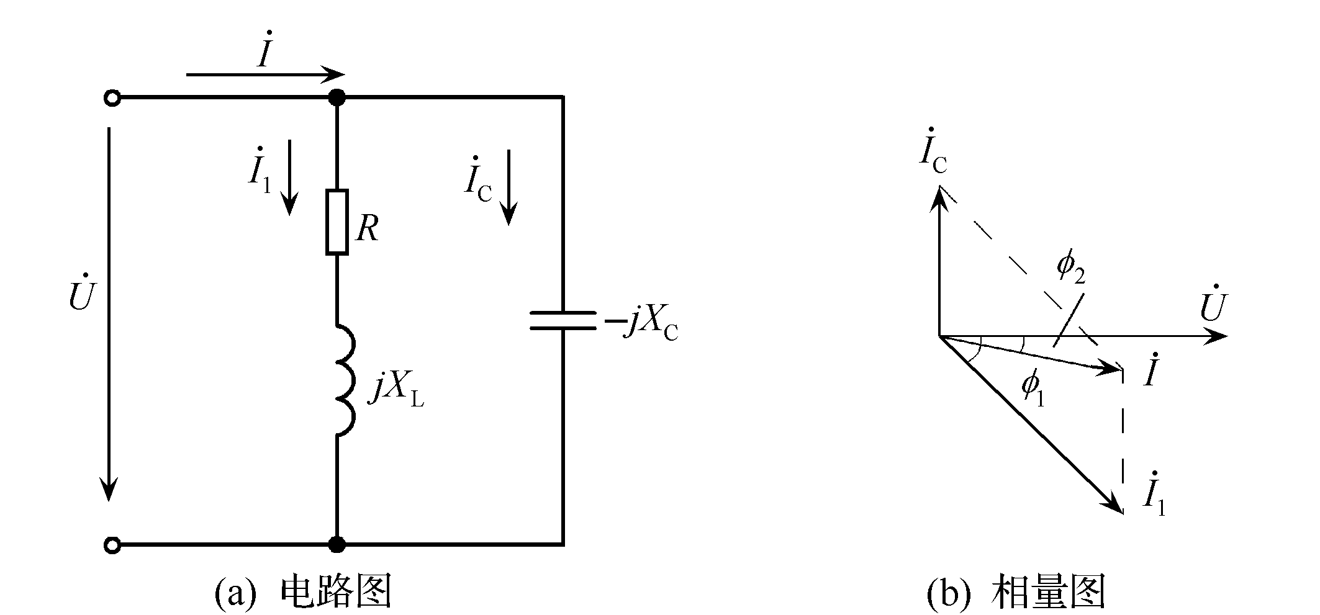
图1-34〓用并联电容器提高感性电路的功率因数

Slide 211
当感性负载与电容并联后，电感的无功功率可以与电容的无功功率相互补偿，减少与电源进行交换的无功功率的数值。所以，感性负载并联电容后，从总的效果看，相当于功率因数提高了。一般，并入适当的电容后可以使总功率因数达到规定的要求。

Slide 212
为了能提高功率因数而又不影响负载的正常工作，电容应当与感性负载并联而不能串联。因为感性负载串联电容后虽然也可以改变功率因数，但是在功率因数改变的同时，负载上的电压也发生了变化，会影响负载正常工作。

Slide 213
在并联电容之前，线路上的电感性负载电流I₁滞后于电压U一个角φ₁，如图1-34(b)所示。
I₁=U/(R₂+X_{L}²)^{1/2}
cosφ₁=R/(R₂+X_{L}²)^{1/2}
并联电容器之后，电感性负载中的电流仍为I₁，但线路总电流I减小，线路电流与电压之间的相位差φ₂变小，即cosφ₂变大［图1-34(b)］。虽然感性负载的功率因数并未提高，但整个电路的功率因数提高了。

Slide 214
为了将功率因数从cosφ₁提高到cosφ₂，应并联的电容器的电容量可由图1-34(b)的相量图求得。若并联电容前R、L电路消耗的功率为P₁=UI₁cosφ₁，则并联电容后，由于电容上有功功率PC=0，所以并联电容后该电路的总功率P值与P₁相同。由图1-34(b)可以看出电容支路的电流为
I_{C}=I₁sinφ₁-Isinφ₂

Slide 215
因为
I₁=P／Ucosφ₁，I₂=P／Ucosφ₂
所以
I_{C}=(sinφ₁/cosφ₁-sinφ₂/cosφ₂)=P (tanφ₁-tanφ₂) /U (1-72)
由于I_{C}=ωCU，所以，功率因数从cosφ₁提高到cosφ₂时需并入的电容器C的电容值为
C=P₁ (tanφ₁-tanφ₂) / ωU₂ (1-73)

Slide 216
目前用于提高功率因数的电容器的容量，制造厂家一般以其无功功率来表示。当需要将负载功率因数从cosφ₁提高到cosφ₂时，所需的电容无功功率值为
Q_{C}=UI_{C}=P₁(tanφ₁-tanφ₂) (1-74)
P₁的单位为W，电压U的单位为V，电流I_{C}的单位为A，Q_{C}的单位为var。

Slide 217
【例1-15】〓有一盏220V、40W的日光灯接入220V的电源上，镇流器上的功耗约为8W，cosφ₁=0.5，试求把功率因数从0.5提高到0.9时所需并联补偿电容值及并联电容前、后电路中的电流值。
解： 当cosφ₁=0.5时，tanφ₁=1.732；
当cosφ₂=0.9时，tanφ₂=0.484。

Slide 218
由式(1-73)得
C=P₁ (tanφ₁-tanφ₂) /ωU₂=40 (1.732-0.484) /2π×50×220² =3.9 (μF)
并联电容C前、后电路中的电流为
I₁=P／Ucosφ₁=40/220×0.5=0.44(A)
I₂=P/Ucosφ₂=40/220×0.9=0.24(A)
由计算结果可知，感性负载并联适当电容C后，使线路电流明显减小了，线路上的损耗也减小了。

Slide 219
16〓三相正弦交流电路
三相交流电路在生产上应用最为广泛。电能的生产、输送和分配一般都采用三相制交流电路。在用电方面，最常见的负载是交流电动机，一般的交流电动机也是三相的。所谓三相交流电路是指含有3个频率相同、幅值相等、相位互差120°的正弦电动势的电源供电电路。人们把三相交流电路中的每一单相电路称为一相。

Slide 220
前面介绍的交流电路在实际应用中大多是三相电源中的一相电源通过一根火线和一根中线与负载组成的电路。这里的“一相”电源称为单相电源，单相电路里所接的负载称为单相负载。
本节主要讨论以各种不同方式连接的三相负载，在三相电路中的电压、电流和功率的计算。

Slide 221
161〓三相交流电路的基本概念
三相交流电压是由三相发电机产生的，发电厂送出的电能都是以三相电压的形式送上电网，用户从电网得到三相电压。习惯上三相电压常用A、B、C来表示，分别称为A相、B相、C相。对称的三相电压一般是3个频率相同、幅值相等而相位互差120°的正弦电压。

Slide 222
如以A相电压为参考正弦量，则三相电压的瞬时值表达式分别为
u_{A}=2^{1/2}Usinωt
u_{B}=2^{1/2}Usin(ωt－120°)
u_{C}=2^{1/2}Usin(ωt－240°)=2^{1/2}Usin(ωt+120°) (1-75)

Slide 223
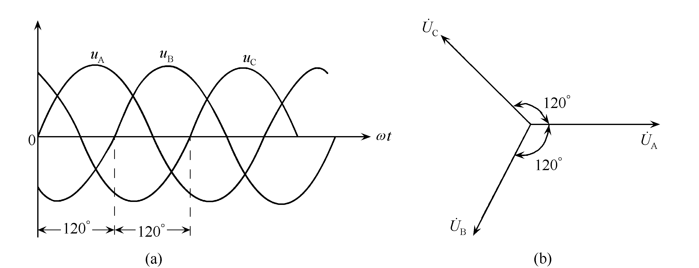
图1-35〓对称三相正弦电压的波形图和相量图

Slide 224
三相电压也可以用相量的复数极坐标表达式表示为
U·_{A}=U∠0°
U·_{B}=U∠-120°
U·_{C}=U∠120° (1-76)

Slide 225
所以，对称的三相正弦电压的瞬时值之和恒等于零，即
u_{A}+u_{B}+u_{C}=0
对称的三相正弦电压的相量和为零，即
U·_{A}+U·_{B}+U·_{C}=0
对称三相正弦电压的波形图和相量图如图1-35所示。

Slide 226
在三相电源中，各相电压到达同一值(如正的幅值)的先后次序称为相序。图1-35所示的三相电压的相序是A-B-C。这种相序是A相超前于B相，B相又超前于C相，即从超前相到滞后相的次序是A-B-C，通常这种相序称为顺相序或正序。

Slide 227
162〓三相电源的连接方式
为了向负载供电，发电机(或变压器)的三相绕组必须进行恰当的连接。三相绕组的接法有两种方式：星形(Y形)接法和三角形(Δ形)接法。三相交流发电机的三相绕组通常采用星形连接方式，变压器有采用星形接法的，也有采用三角形接法的。

Slide 228
1 三相电源的星形连接
图1-36为三相电源星形接法的示意图。这种连接方式是将三相绕组的末端连在一起为一个公共端，称为中点，用N表示。从中点引出的导线称为中线或零线。有时将中线接地，故中线也称为地线。从3绕组的始端A、B、C分别引出的3根导线称为相线，俗称火线。所以，这种接法又称三相四线制接法。

Slide 229
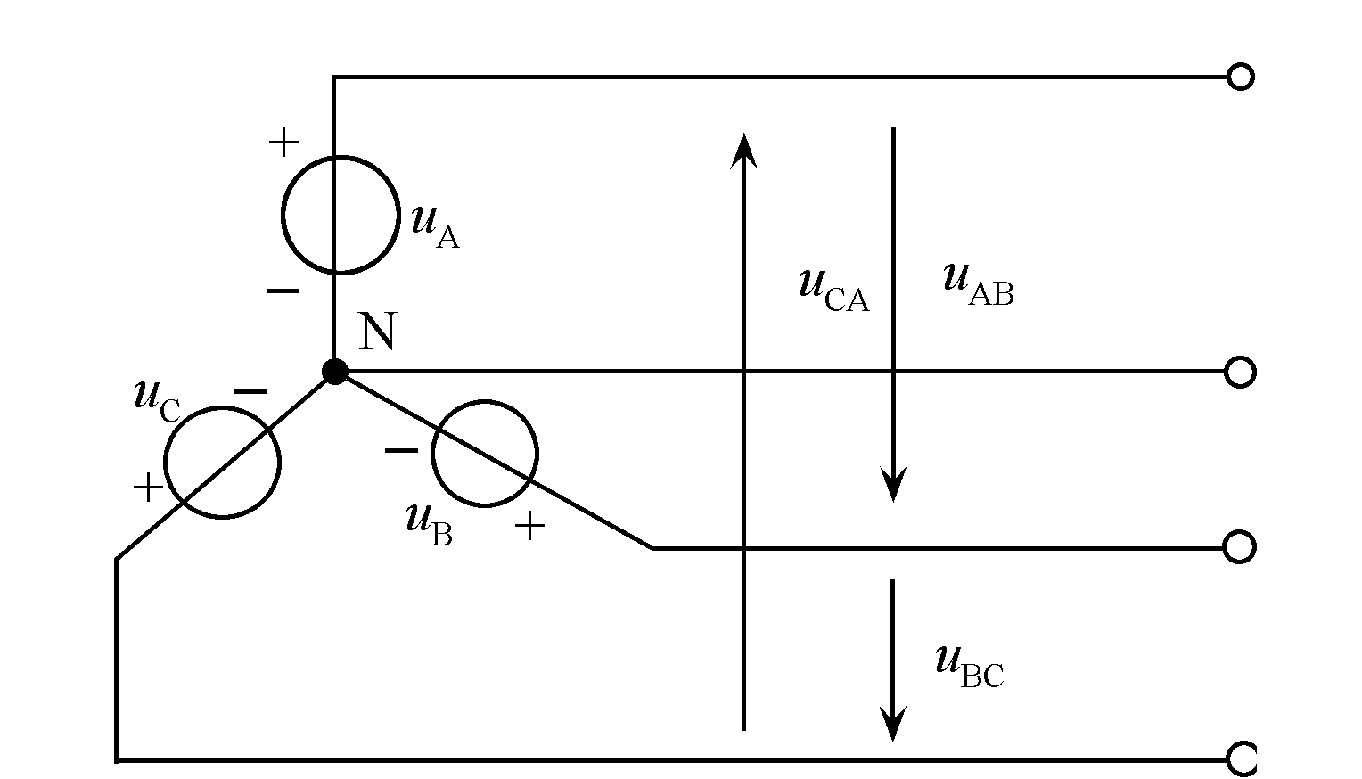
图1-36〓三相电源的星形接法的示意图

Slide 230
在图1-36中，火线与中线之间的电压称为相电压，其瞬时值分别用u_{A}、u_{B}、u_{C}表示，其有效值分别用U_{A}、U_{B}、U_{C}表示，一般用U_{P}表示。任意两火线之间的电压称为线电压，其有效值用U_{AB}、U_{BC}、U_{CA}表示，一般用U_{L}表示。
各相电动势的正方向，选定为自绕组的末端指向始端，相电压的正方向选定为自火线指向中线。线电压的正方向，对U_{AB}来说，是自A线指向B线。

Slide 231
发电机绕组连成星形时，相电压不等于线电压。在图1-36中，A、B两点间电压的瞬时值等于A相电压和B相电压之差，即u_{AB}=u_{A}－u_{B}
同理 u_{BC}=u_{B}－u_{C}
u_{CA}=u_{C}－u_{A}(1-77)
因为它们都是正弦量，其相量表达式为
 U·_{AB}=U·_{A}-U·_{B}
U·_{BC}=U·_{B}-U·_{C}
U·_{CA}=U·_{C}-U·_{A}(1-78)

Slide 232
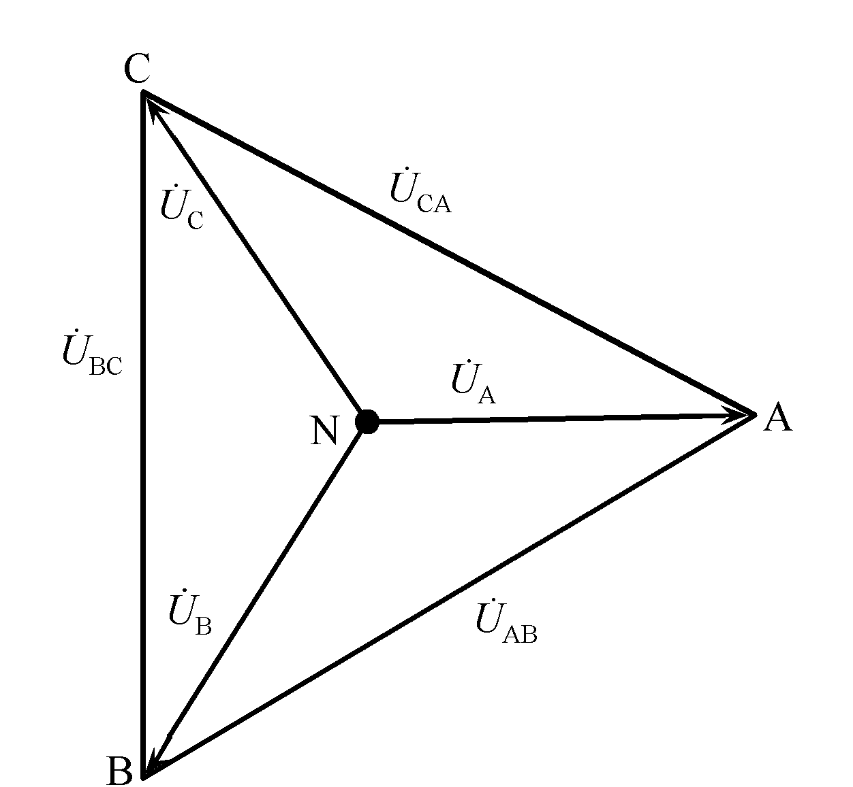
图1-37〓星形电源的线电压与相电压的相量关系

Slide 233
由图1-37可以求出线电压分别为
U·_{AB}=U·_{A}-U·_{B}=2U·_{A} cos30°∠30°
=3^{1/2}U·_{A}∠30°
U·_{BC}=3^{1/2}U·_{B}∠30°
U·_{CA}=3^{1/2}U·_{C}∠30° (1-79)

Slide 234
可见，就有效值大小而言，线电压是相电压的3^{1/2}倍；就相位而言，每个线电压超前于组成它的两个相电压中始端相电压30°。又由于3个相电压是对称的，因此，个线电压也是一组对称的电压，即它们的幅值大小相等、频率相同但相位互差120°。
若用有效值表示相电压和线：
U_{L}=3^{1/2}U_{P} (1-79)
我国工厂企业配电线路中普遍使用的相电压为220V，线电压为380V接法的三相电源供电方式提供的。

Slide 235
2 三相电源的三角形连接
图1-38为三相电源的三角形接法示意图。即将三相绕组的首尾依次相接，形成一个闭合回路，然后从3个连接点引出3根火线送至负载，线电压就是相电压。三相绕组组成的闭合回路的总电压为
U·_{A}+U·_{B}+U·_{C}=U·_{P}(∠0°+∠－120°+∠120°)=0
即闭合回路内总的电压为零，故在该回路中无环流，其相量图如图1-39所示。
每相的正负不能接错，如果接错，引起环流把电源烧坏。

Slide 236
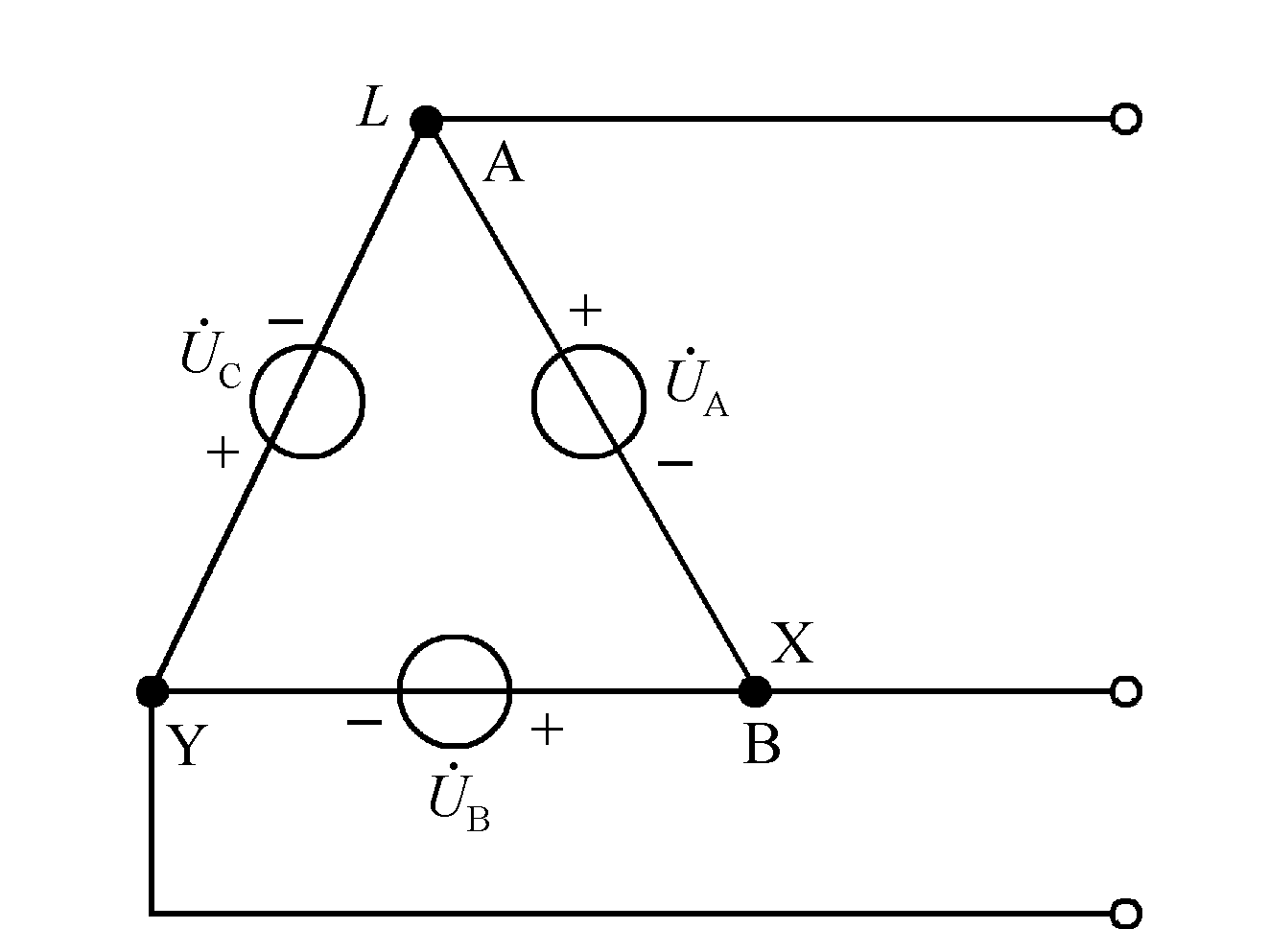
图1-38〓三相电源的三角形接法示意图

Slide 237
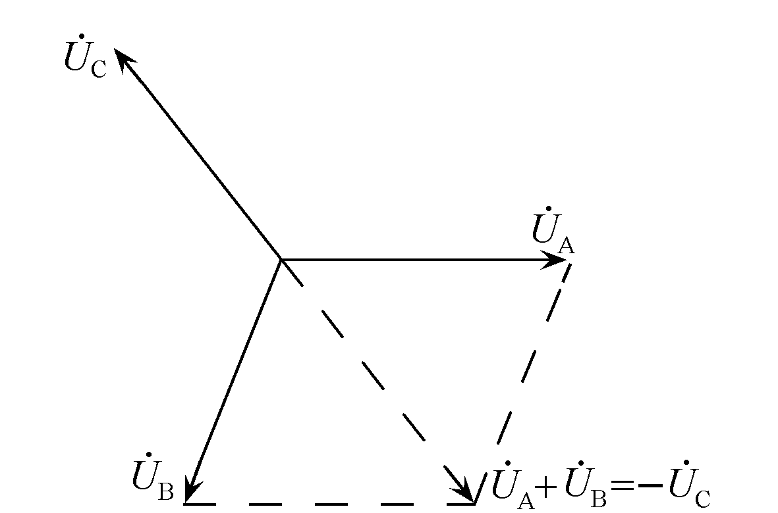
图1-39〓三相电源三角形连接时的相量图

Slide 238
3 三相负载的连接方式
三相四线制电源提供两种电压：线电压和相电压。因此，单相负载接入电源时，应根据负载的额定电压及电源的线电压、相电压的大小来确定负载应接入线电压还是相电压。

Slide 239
工业中除使用单相负载外，还广泛应用着三相对称负载。所谓三相对称负载，是指由3组阻抗相同的电路组成的负载(如三相电动机)，工作时3组阻抗同时接入三相电源。由对称三相电源和对称三相负载组成的三相电路称为对称三相电路。否则就是不对称三相电路。三相负载也有星形接法和三角形接法两种连接方式。

Slide 240
(1) 三相负载的星形连接
负载做星形(Y形)连接时，电路如图1-40所示。图中，将三相负载的3个末端接成一个公共端，与电源的中线相连，3个始端分别接到电源的3条端线上去。这种接法就是三相负载的星形接法。每相负载的阻抗为Z_{A}、Z_{B}、Z_{C}，电压和电流的正方向如图中所示 。

Slide 241
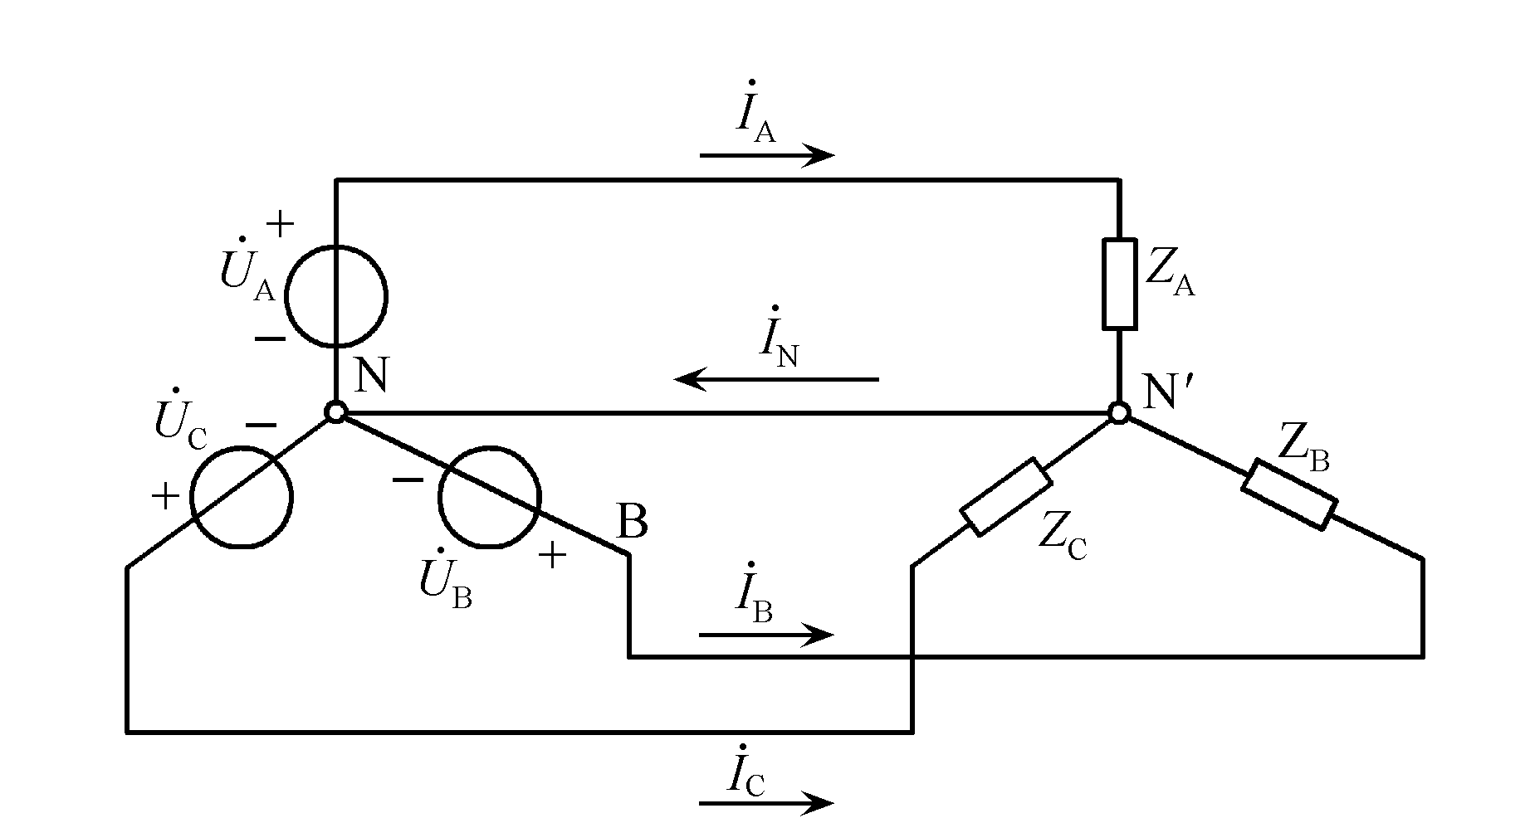
图1-40〓三相负载的星形连接

Slide 242
在三相四线制电源电路中，通过每相负载的电流称为相电流，通过每根火线的电流称为线电流。当负载采用星形连接时，各个负载的相电流就是对应的线电流。
各相电流为
I·_{A}=U·_{A}/Z_{A}
I·_{B}=U·_{B}/Z_{B}
I·_{C}=U·_{C}/Z_{C}(1-80)

Slide 243
可见，在三相负载对称的情况下，各相电流也是对称的，此时中线电流为零，即
I·_{N}=I·_{A}+I·_{B}+I·_{C}=0 (1-81)
如图1-41所示，从理论上讲，负载对称时中线不起作用，可以省去，接成三相三线。但在实际中，严格对称的负载是很少的。

Slide 244
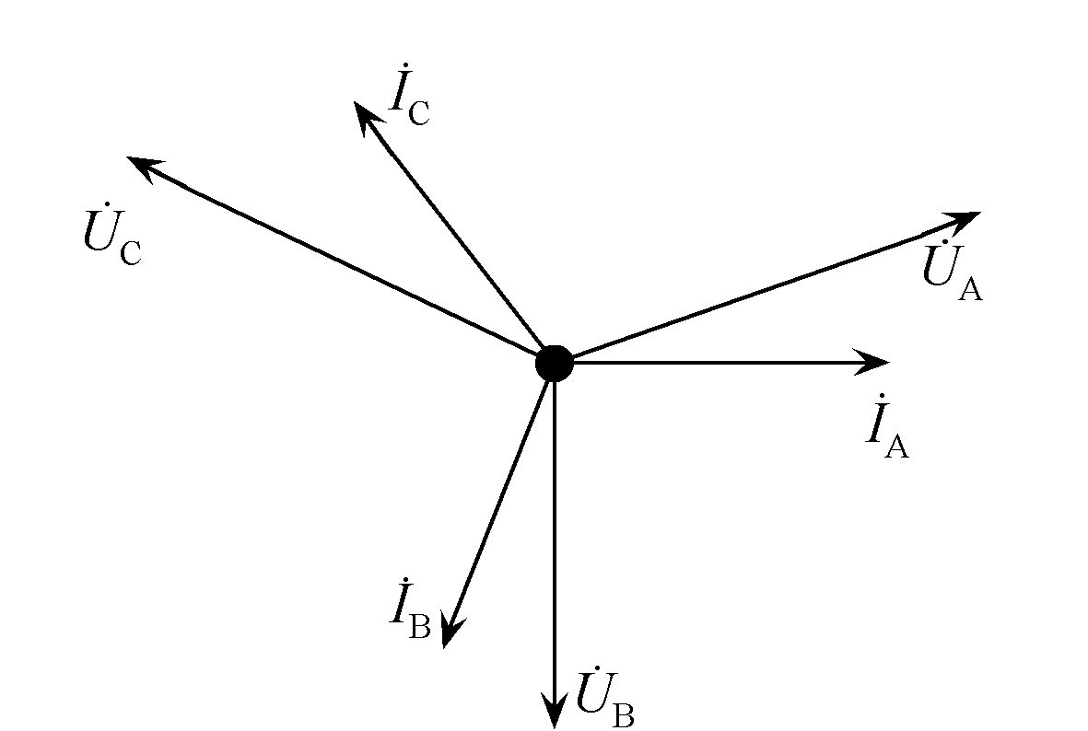
图1-41〓对称负载星形连接的相量图

Slide 245
在有中线时，即使负载稍有不对称，各相负载所承受的仍是对称的电源相电压，各相负载能正常工作；若没有中线，负载稍不对称就会使各相负载上所承受的电压不对称，造成有的负载承受的电压低于其额定值，有的则超过其额定值，从而使负载不能正常工作，甚至引发事故。为此，仍连一中线，但采用钢芯铝线，以节约材料、经费。

Slide 246
【例1-16】〓有一星形接法的对称三相负载，每相的电阻R=6Ω，感抗X_{L}=8Ω，接在线电压为380V的三相电源上，试求每相的相电流、线电流及相电流与相电压之间的相位差，并做出相电压及相电流的相量图。
解：因负载对称，只要计算一相负载即可：
U_{P}=U_{L}/3^{1/2}=380/3^{1/2}=220(V)

Slide 247
线电流等于相电流，且每相阻抗为
｜Z｜=（R²+X_{L}²）^{1/2}=6²+8²=10(Ω)
则
I_{L}=I_{P}=U_{P}/｜Z｜=220/10=22(A)
 φ=tan⁻¹X_{L}/R=tan⁻¹8/6=53.1°
其相电压、相电流的相量图如图1-42所示。

Slide 248
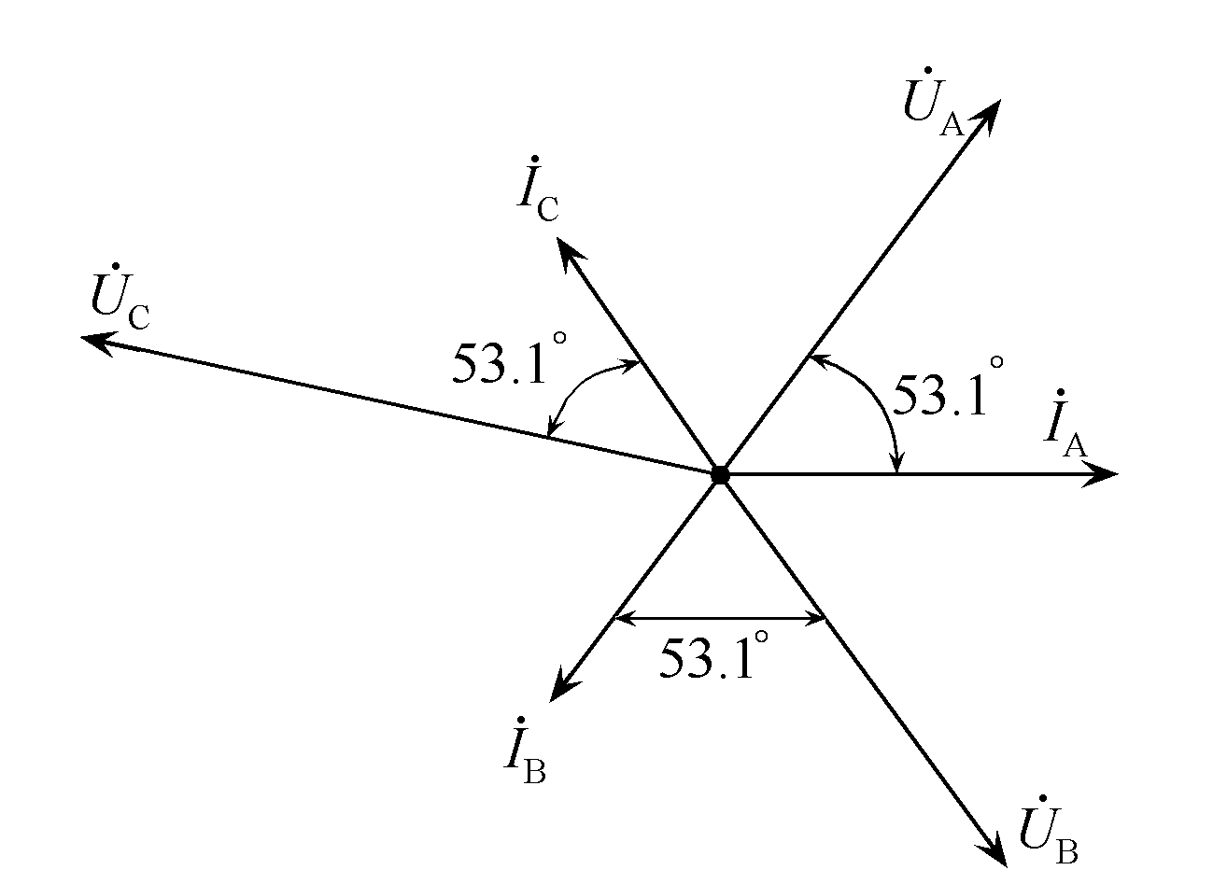
图1-42〓例1-16附图

Slide 249
(2) 三相负载的三角形连接
三相负载的连接方式除了星形接法外，还有一种三角形连接法，如图1-43所示。各相负载的阻抗分别为Z_{ab}、Z_{bc}、Z_{ca}，电压和电流的正方向如图所示。由图143可见，负载为三角形连接时，不论负载对称与否，各相负载所承受的电压均为对称的电源线电压。也就是说，负载的相电压等于电源的线电压，即U_{ab}=U_{bc}=U_{ca}=U_{L} (1-82)

Slide 250
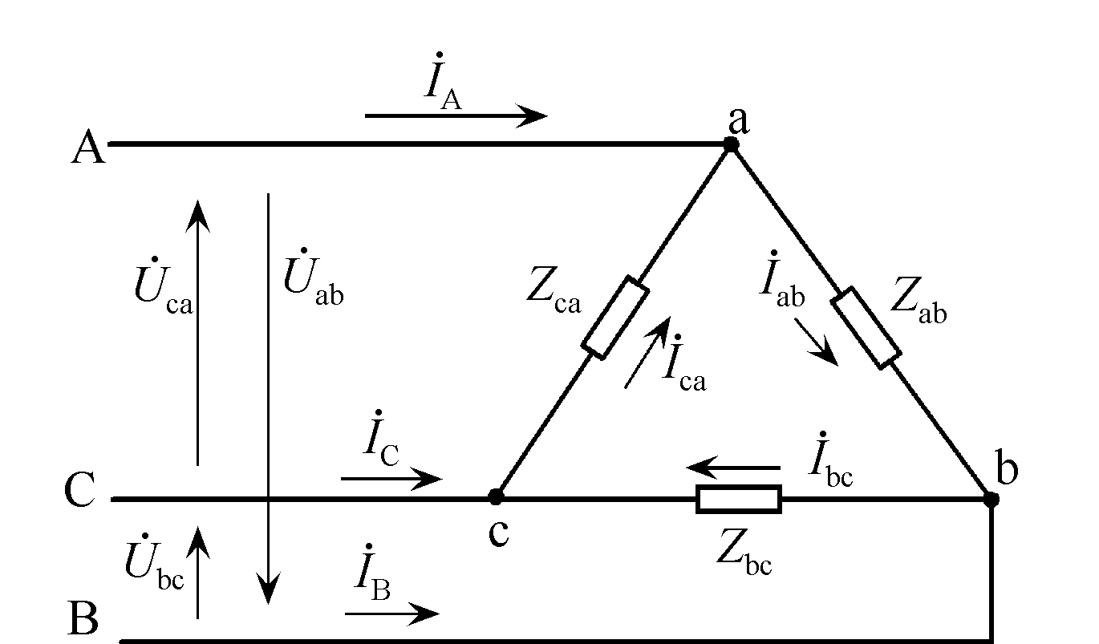
图1-43〓负载的三角形连接

Slide 251
线电流与相电流不相等，各相负载电流的有效值分别为
I_{ab}=U_{ab}/｜z_{ab}｜
I_{bc}=U_{bc}/｜z_{bc}｜
I_{ca}=U_{ca}/｜z_{ca}｜ (1-83)
相电压与相电流之间的相位差分别为
φ_{ab}=tan^{－1}X_{ab}/R_{ab}
 φ_{bc}=tan^{－1}X_{bc}/R_{bc}
 φ_{ca}=tan^{－1}X_{ca}/R_{ca} (1-84)

Slide 252
由图1-44根据KCL可得线电流
I·_{A}=I·_{ab}-I·_{ca}
I·_{B}=I·_{bc}-I·_{ab}
I·_{C}=I·_{ca}-I·_{bc}(1-85)
当负载对称时，Z_{ab}=Z_{bc}=Z_{ca}=Z，
φ_{ab}=φ_{bc}=φ_{ca}=φ，
则相电流也是对称的，即
I_{ab}=I_{bc}=I_{ca}=U_{L}/｜Z｜
φ_{ab}=φ_{bc}=φ_{ca}=tan^{－1}(X/L ) 

Slide 253
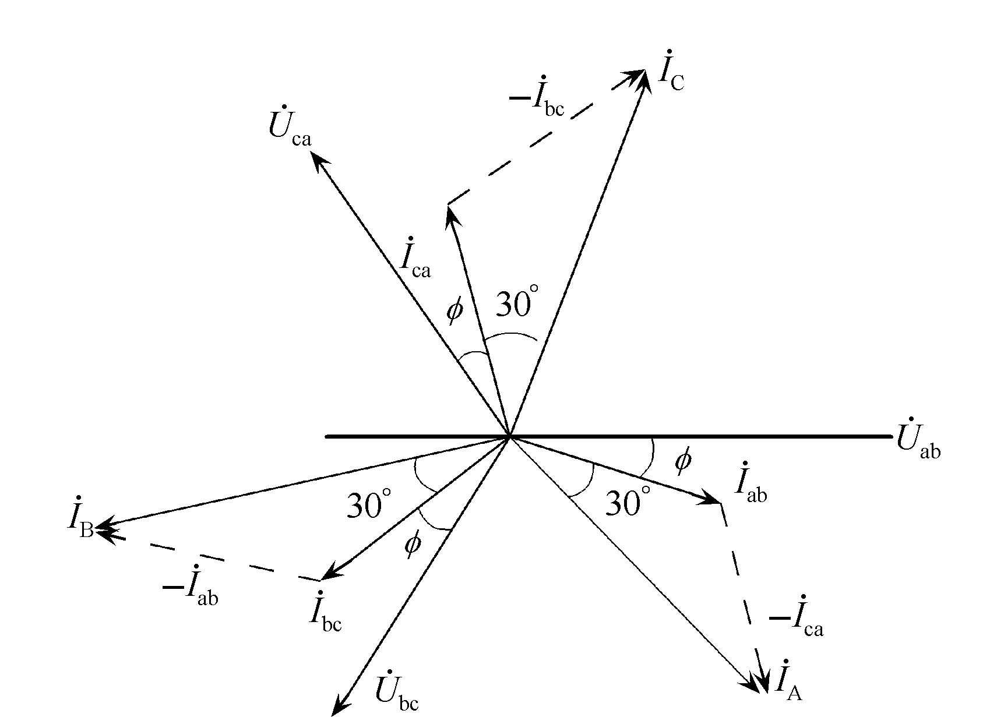
图1-44〓三相对称负载的三角形连接时的相量图

Slide 254
对称负载的线电流与相电流的关系可以由图图1-44所示的相量图求得。由图可见，线电流也是对称的，在相位上比相应的相电流滞后30°。线电流与相电流的关系可用式(1-86)表示
I·_{A}=3^{1/2}I·_{ab}∠－30°
I·_{B}=3^{1/2}I·_{bc}∠－30°
I·_{C}=3^{1/2}I·_{ca}∠－30° (1-86)

Slide 255
【例1-17】〓有一对称三相负载，每相负载的额定电压为380V，电阻R=8Ω，感抗XL=6Ω，电源的线电压为380V，问负载采用何种接法?计算相电流、线电流以及相电压与相电流之间的相位差。

Slide 256
解：因为负载额定电压等于电源线电压，故负载采用三角形接法。
相电流为I_{P}=U_{P}/｜Z｜=380(8²+6²)^{1/2}=38 (A)
线电流为I_{L}=3^{1/2}I_{P}=3^{1/2}×38=66(A)
相电压与相电流的相位差为
φ=tan^{－1}X/R=tan^{－1}6/8=36.9°
该电路的负载为电感性负载，电流滞后电压。

Slide 257
4 对称三相电路的功率
三相电路总的有功功率等于各相电路有功功率之和，即
P=P_{A}+P_{B}+P_{C}
当负载对称时，各相电路的功率相等，则总功率为
P=3P_{P}=3U_{P}I_{P}cosφ (1-87)
φ为相电压与相应的相电流之间的相位差。

Slide 258
当对称负载采用星形连接时：
I_{L}=I_{P}
U_{L}=3^{1/2}U_{P} (1-88)
当对称负载采用三角形连接时：
I_{L}=3^{1/2}I_{P}
U_{L}=U_{P} (1-89)

Slide 259
所以，不论对称负载采用的是星形连接还是三角形连接，将上述关系式代入式(1-87)，
有P=3^{1/2}U_{L}I_{L} cosφ(1-90)
同理，可分别得三相电路总的无功功率和视在功率为
Q=3U_{P}I_{P}sinφ=3^{1/2}U_{L}I_{L}sinφ (1-91)
S=3U_{P}I_{P}=3^{1/2}U_{L}I_{L}(1-92)

Slide 260
【例1-18】〓有一个三相电动机，每相的电阻R=22Ω，感抗X_{L}=21.8Ω，每相负载的额定电压为220V，当电源线电压分别为380V和220V时，三相负载采用何种接法?并计算在两种不同电源电压下负载的相电流、线电流以及电源输出的功率。
解：当电源线电压为380V时，电动机做星形连接：
I_{L}=I_{P}=U_{P}/｜Z｜=220/(22²+22.1²)^{1/2}=6.1(A )

Slide 261
P=3^{1/2}U_{L}I_{L} cosφ=3^{1/2}×380×6.1×22/(22²+22.18²) ^{1/2}=3200(W)=3.2(kW)
线电压为220V时，电动机做三角形连接：
I_{P}=U_{P}/｜Z｜=220/(22²+22.1²)^{1/2}=6.1(A)
I_{L}=3^{1/2}I_{P}=3^{1/2}×6.1=10⁵ (A)
P=3^{1/2}U_{L}I_{L}cosφ=3^{1/2}×220×10.5×22/(22²+22.18²) ^{1/2}=3200(W)=3.2(kW)

